Slide 1
Votre guide pour la procédure de candidature DAP / HORS DAP
ETUDIER EN FRANCE
BIENVENUE EN FRANCE

Slide 2
Sommaire
Campus France: qui sommes-nous ?
Calendrier de la rentrée 2023-24
DAP ou HORS DAP
Quels sont les documents requis pour mon dossier?
Comment constituer un dossier en ligne?

Slide 3
I. Campus France: qui sommes-nous?
Bienvenue à Campus France Liban!
Campus France Liban est l’agence pour la promotion de l’enseignement supérieur, l’accueil et la mobilité internationale.
Elle a pour mission principale:
D'assurer la promotion de l’enseignement supérieur français auprès des étudiants libanais et des établissements où ils étudient.
D’informer les étudiants libanais sur le système d’enseignement et les filières d’études en France.
D’accompagner les étudiants libanais dans l’élaboration de leur projet d’études en France.
De guider et d’accompagner les étudiants libanais dans le processus de candidature et les démarches pré-consulaires.

Slide 4
II. Calendrier de la rentrée 2023-24
1
2
3
4
5
Je suis candidat
Je soumets mon dossier en ligne et prends rendez-vous pour la validation à l’espace Campus France
Je passe mon entretien
Je suis accepté(e)
Je demande mon visa auprès du TLS après l’obtention de l’attestation pré consulaire
Jusqu’au 15 mars 2023
DAP blanche
Licence 1 pour bacheliers Libanais
Bachelor universitaire de technologie
Après la confirmation de votre choix définitif et l’obtention de votre diplôme initial
A partir du 1er octobre 2022, rendez-vous sur:
www.liban.campusfrance.org
Rubrique « Comment s’inscrire et obtenir un visa »
Du 1er octobre au 30 novembre 2022
Jusqu’au 1er mars 2023
Choix définitif avant le 31 mai 2023
DAP jaune
Ecoles d’Architecture,
tous cycles confondus
Jusqu’au 15 mars 2023
Hors DAP
Licence 2 & 3 - Master 1 & 2
Ecoles d’ingénieur, de commerce
et d’art

Slide 5
III. DAP ou HORS DAP?
La procédure DAP (Demande d’Accord Préalable) s’adresse aux étudiants titulaires ou futurs titulaires d'un bac libanais qui souhaitent s'inscrire en 1ère année de licence (DAP BLANCHE) ou dans un cycle d'architecture (DAP JAUNE).
La procédure HORS DAP s’adresse aux étudiants souhaitant poursuivre leurs études en L2, L3, M1, M2, dans les écoles d’ingénieur, écoles de commerce et écoles d’art.

Slide 6
IV. Les documents requis pour mon dossier
Avant de compléter votre dossier de candidature, vous devez rassembler les documents suivants:
Une photo d’identité ne dépassant pas 50 ko.
Une pièce d’identité en format PNG, JPEG ou PDF ne dépassant pas 300 ko.
Votre bac, vos relevés de notes et vos diplômes universitaires validés en format PNG, JPEG ou PDF ne dépassant pas les 300 ko.
Votre CV en format PDF ne dépassant pas les 300 ko.
Le test de français DELF, DALF, TCF ou le test d’anglais IELTS, TOEFL,TOIC si vous postulez à des programmes en anglais.
Si vous n’avez pas encore passé votre test, préparez votre convocation au test de langue.
Tous vos documents doivent impérativement être en français ou en anglais.
!

Slide 7
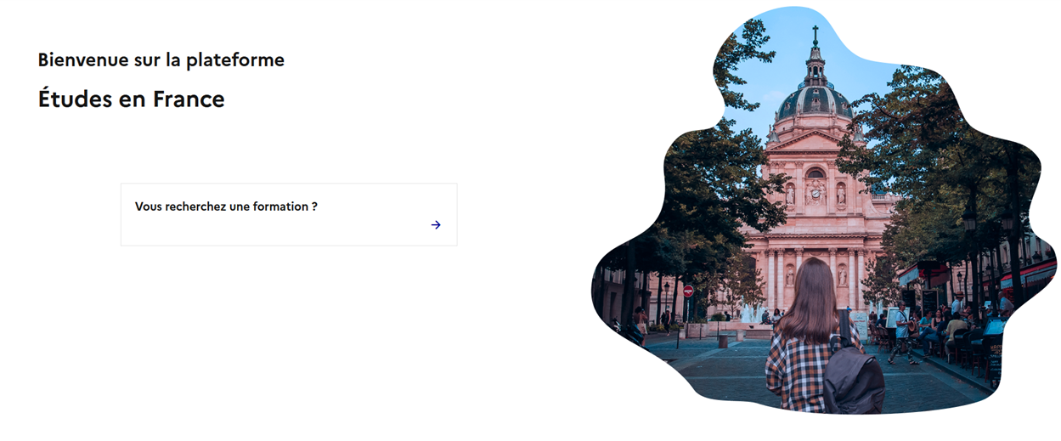
V. Comment constituer un dossier en ligne?

Slide 8
V. Comment constituer un dossier en ligne?
1
2
3
4
Etape 1:
Créez un compte sur Etudes en France

Slide 9
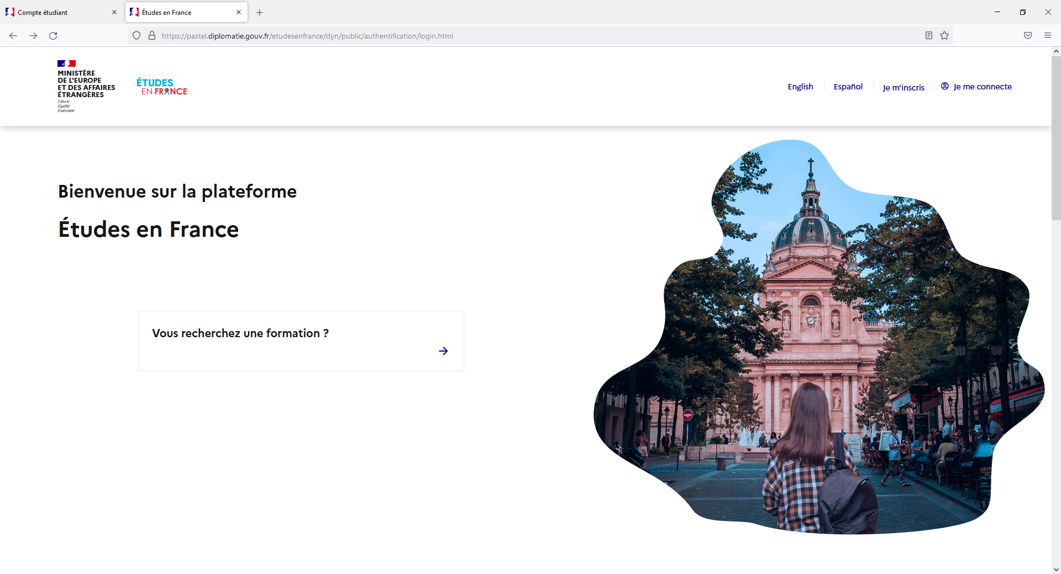
V. Comment constituer un dossier en ligne?
1
2
3
4
Accédez à l’adresse: https://pastel.diplomatie.gouv.fr/etudesenfrance
Cliquez sur « Je m’inscris »

Slide 10
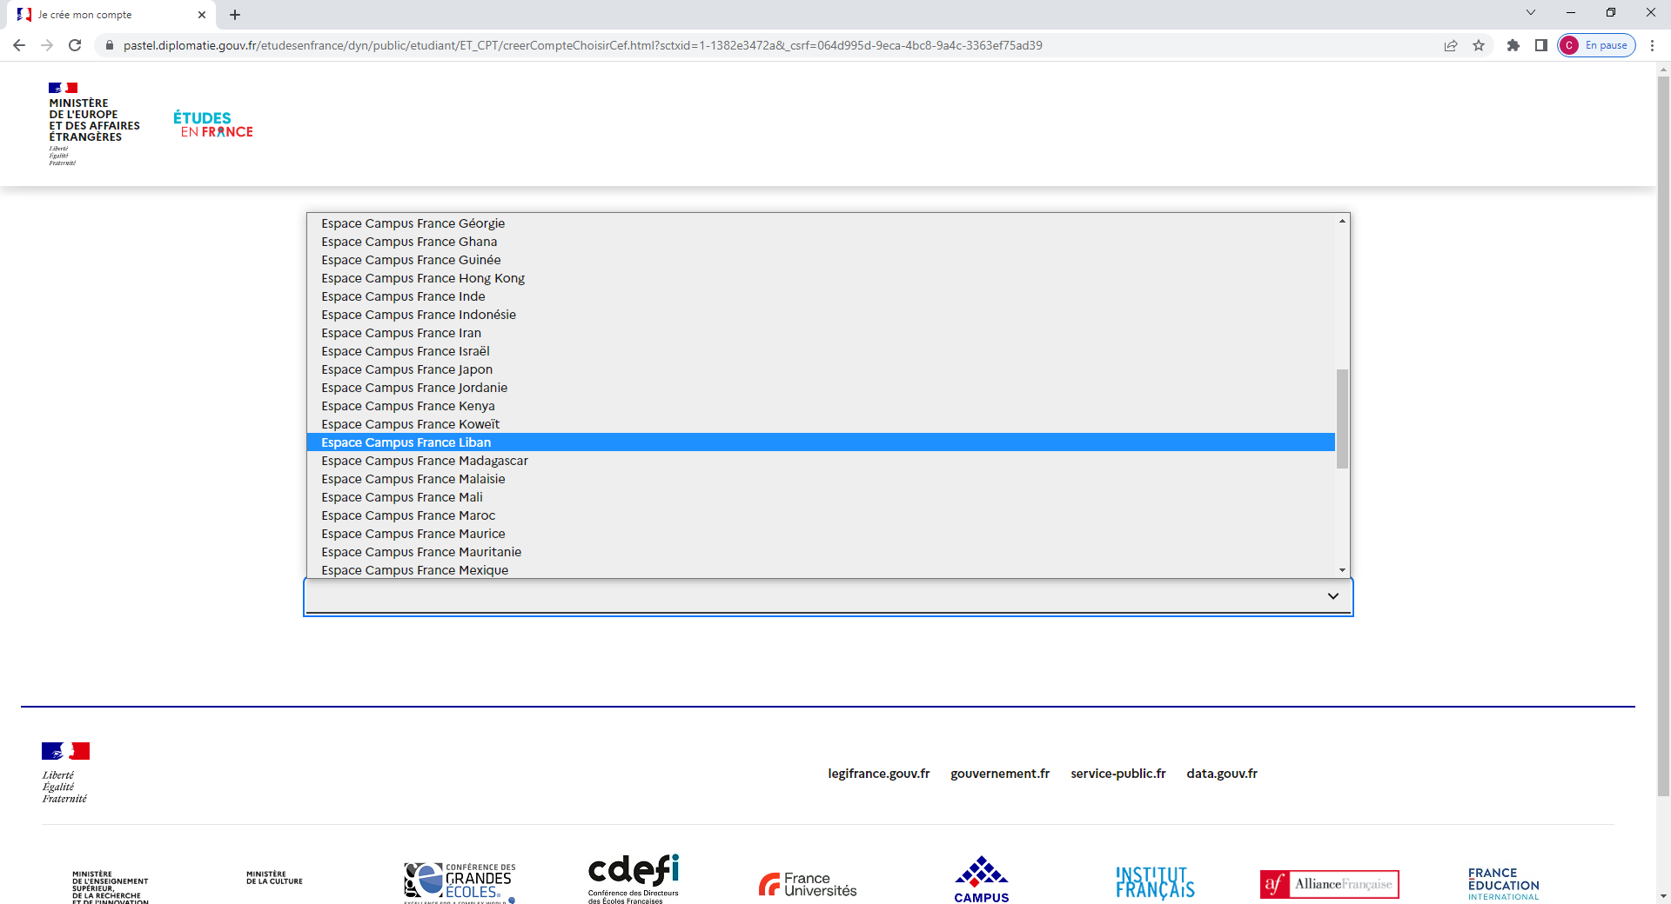
V. Comment constituer un dossier en ligne?
1
2
3
4
Sélectionnez
« Espace Campus France Liban »

Slide 11
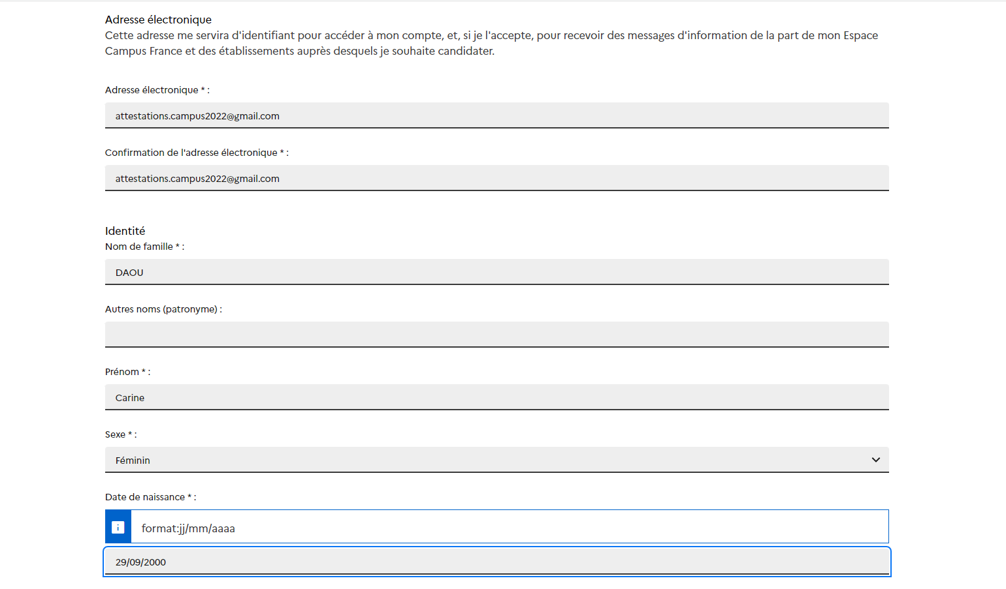
V. Comment constituer un dossier en ligne?
1
2
3
4
Complétez les informations demandées

Slide 12
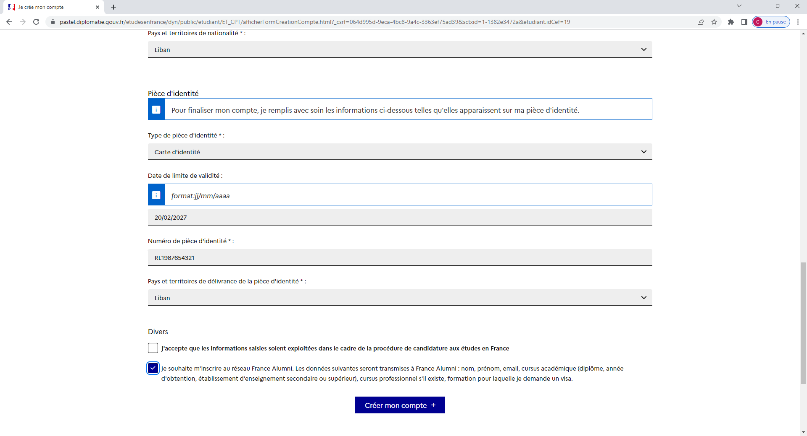
V. Comment constituer un dossier en ligne?
1
2
3
4
Cochez sur les deux conditions
Puis cliquez sur
« Créer mon compte »

Slide 13
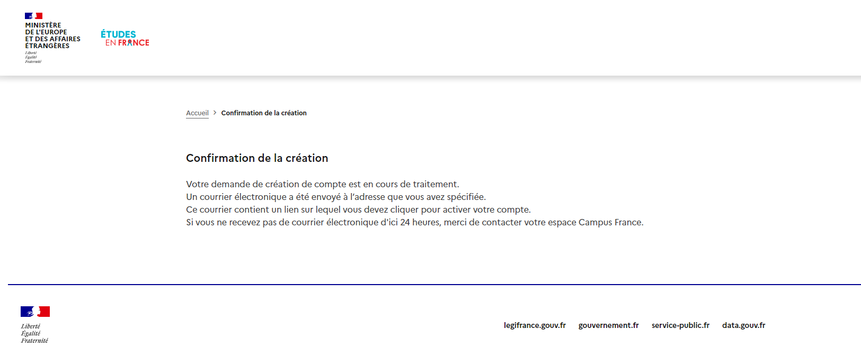
V. Comment constituer un dossier en ligne?
1
2
3
4
Dans les 24 heures, vous recevrez un e-mail à l’adresse que vous avez mentionnée
Cliquez sur le lien pour activer votre compte

Slide 14
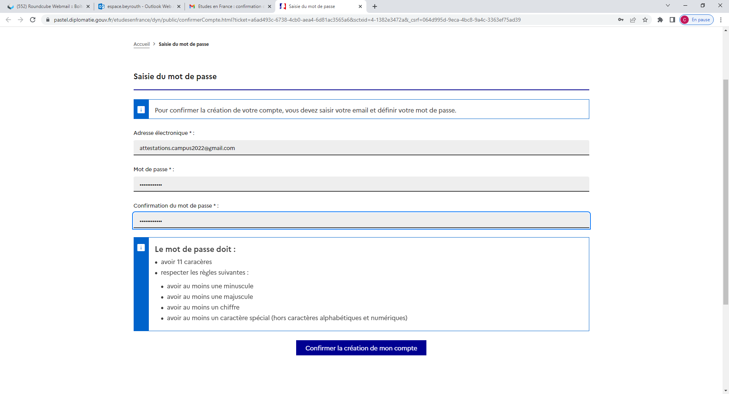
V. Comment constituer un dossier en ligne?
1
2
3
4
Saisissez votre email, créez votre mot de passe et confirmez la création de votre compte

Slide 15
V. Comment constituer un dossier en ligne?
1
2
3
4
Connectez vous à l’application
Etudes en France
en cliquant sur le lien

Slide 16
V. Comment constituer un dossier en ligne?
1
2
3
4
Etape 2:
Connectez vous à votre compte Etudes en France

Slide 17
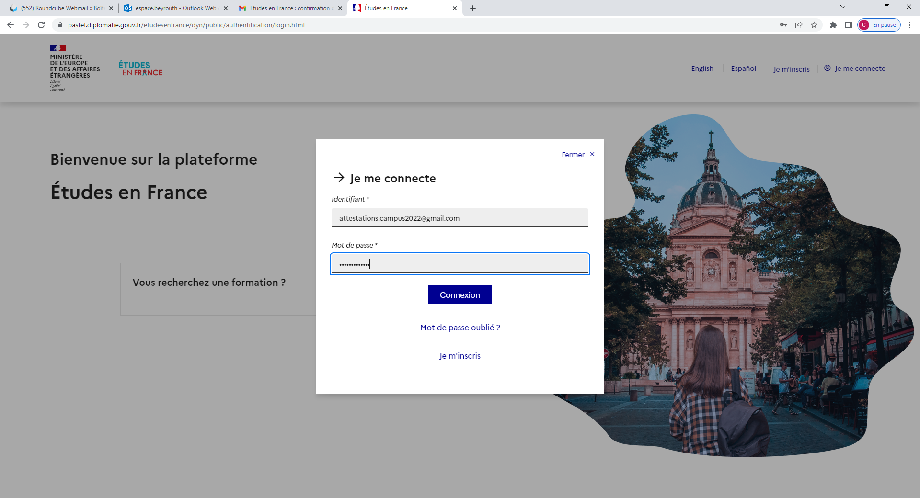
V. Comment constituer un dossier en ligne?
1
2
3
4
Cliquez sur
« Je me connecte »

Slide 18
V. Comment constituer un dossier en ligne?
1
2
3
4
Etape 3:
Complétez la partie « Je suis candidat »

Slide 19
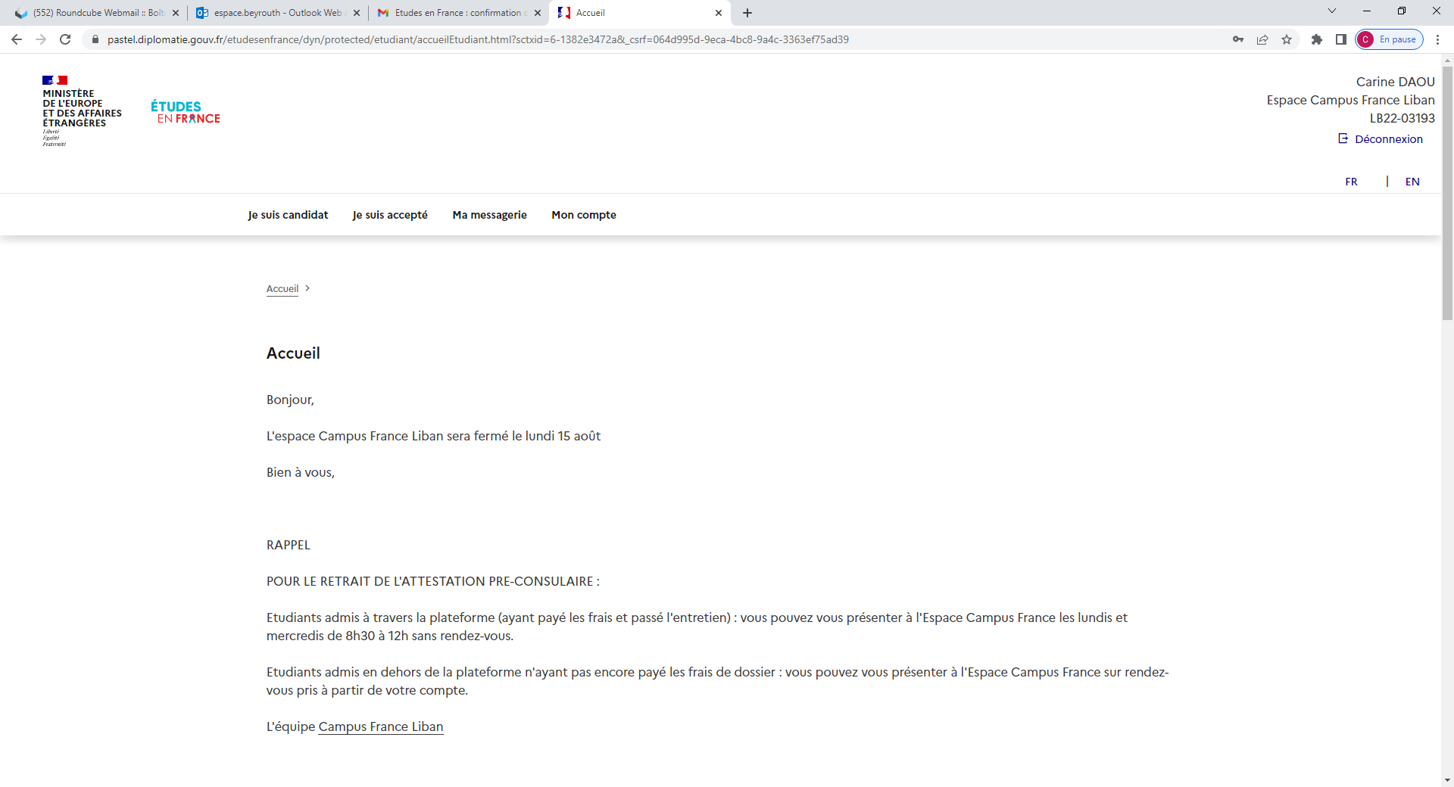
V. Comment constituer un dossier en ligne?
1
2
3
4
Cliquez sur
« Je suis candidat »

Slide 20
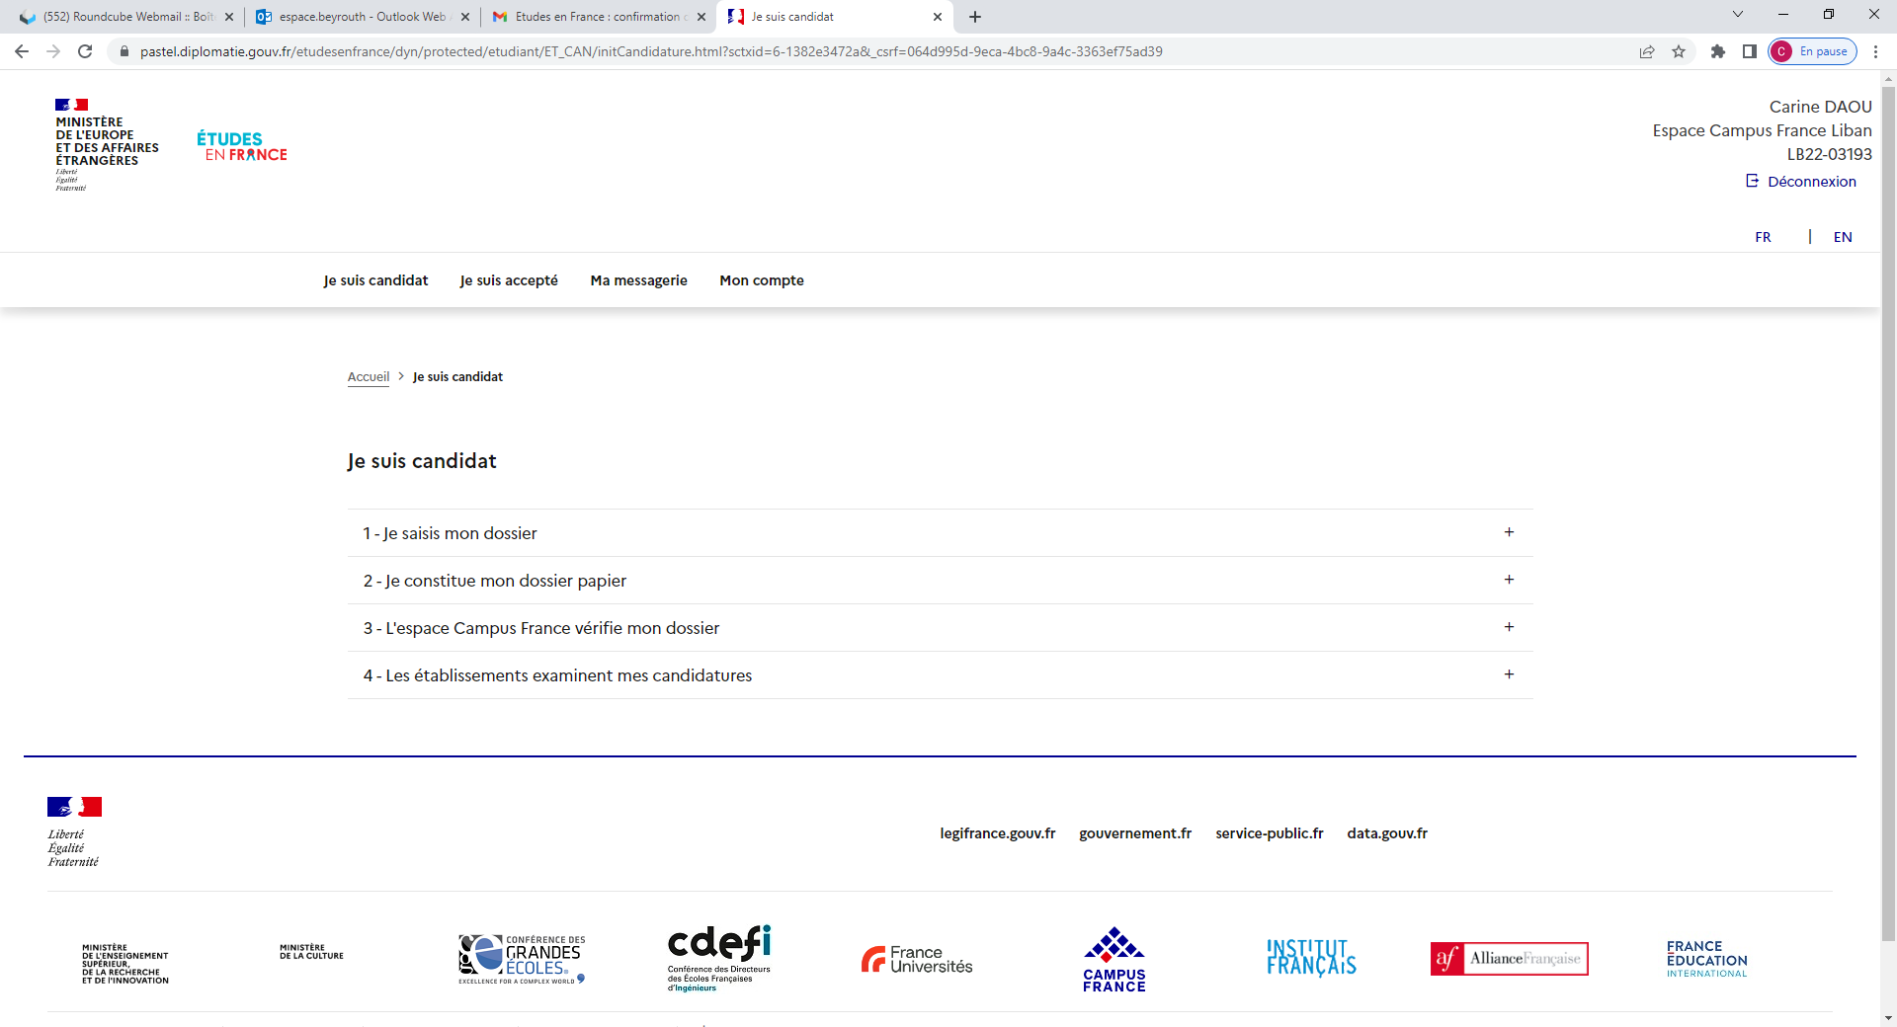
V. Comment constituer un dossier en ligne?
1
2
3
4
Vous allez maintenant créer votre dossier
Cliquez sur
« Je saisis mon dossier »

Slide 21
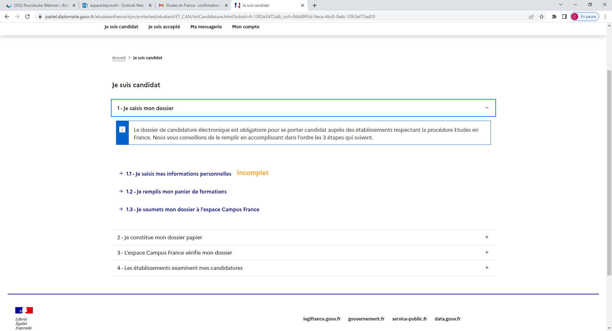
V. Comment constituer un dossier en ligne?
1
2
3
4
Cliquez sur « Je saisis mes informations personnelles »

Slide 22
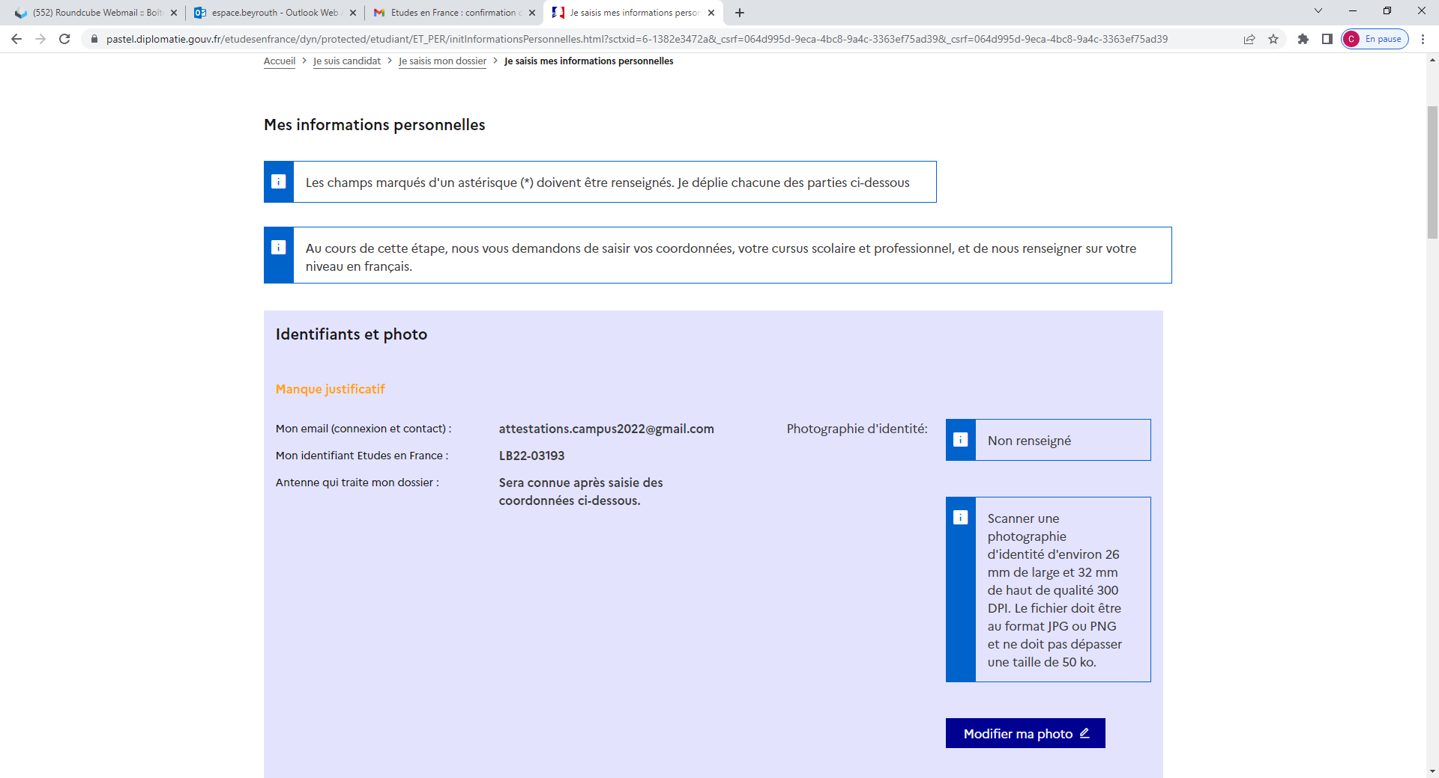
V. Comment constituer un dossier en ligne?
1
2
3
4
Téléchargez une photo en cliquant sur
« Modifier ma photo »

Slide 23
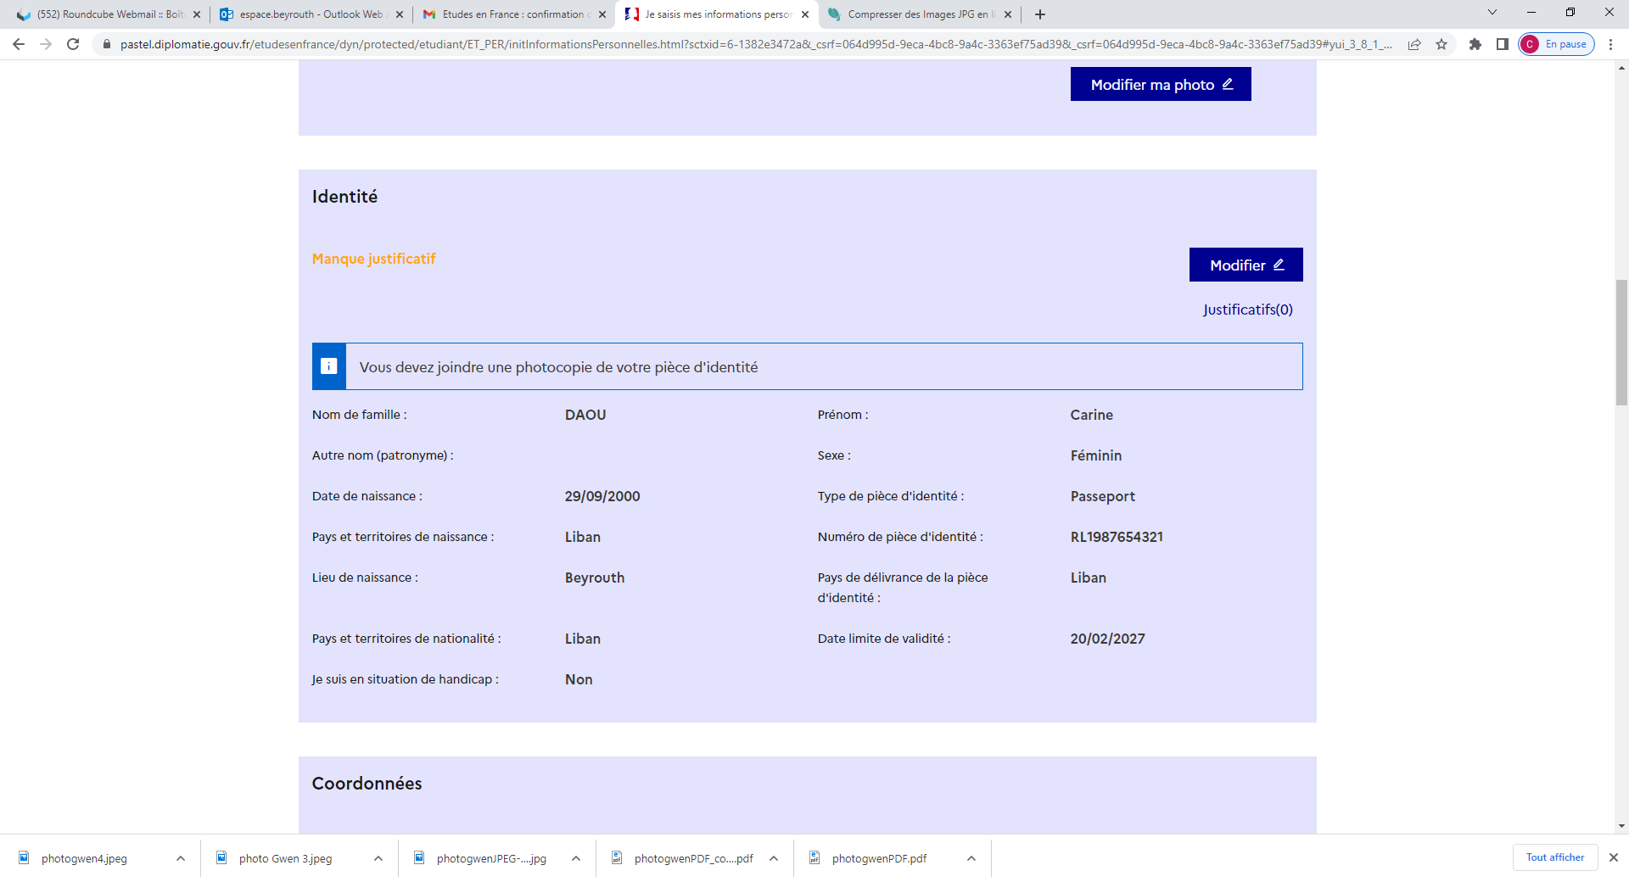
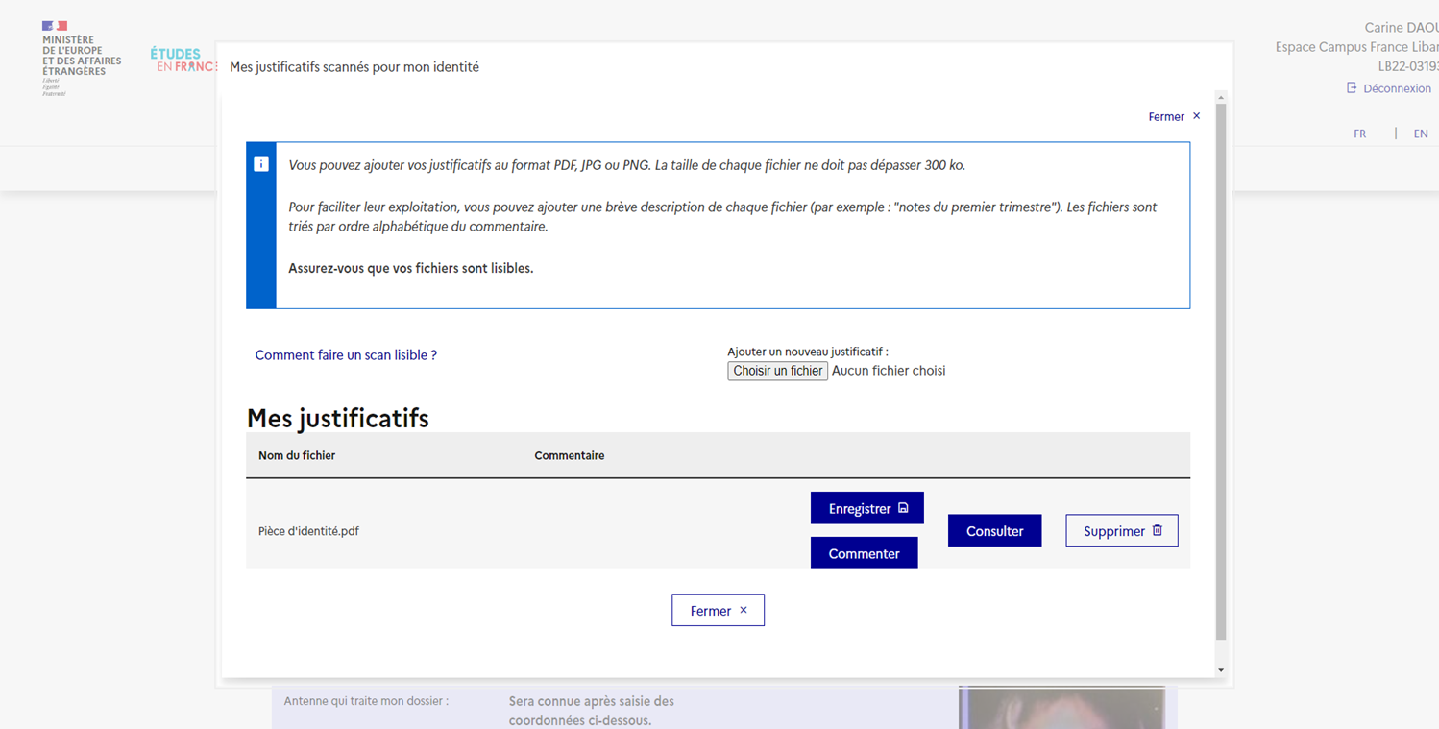
V. Comment constituer un dossier en ligne?
1
2
3
4
Vérifiez vos informations en cliquant sur « Modifier »
Téléchargez une pièce d’identité en cliquant sur « Justificatifs »
Une fois votre pièce d’identité téléchargée, cliquez sur « Fermer »

Slide 24
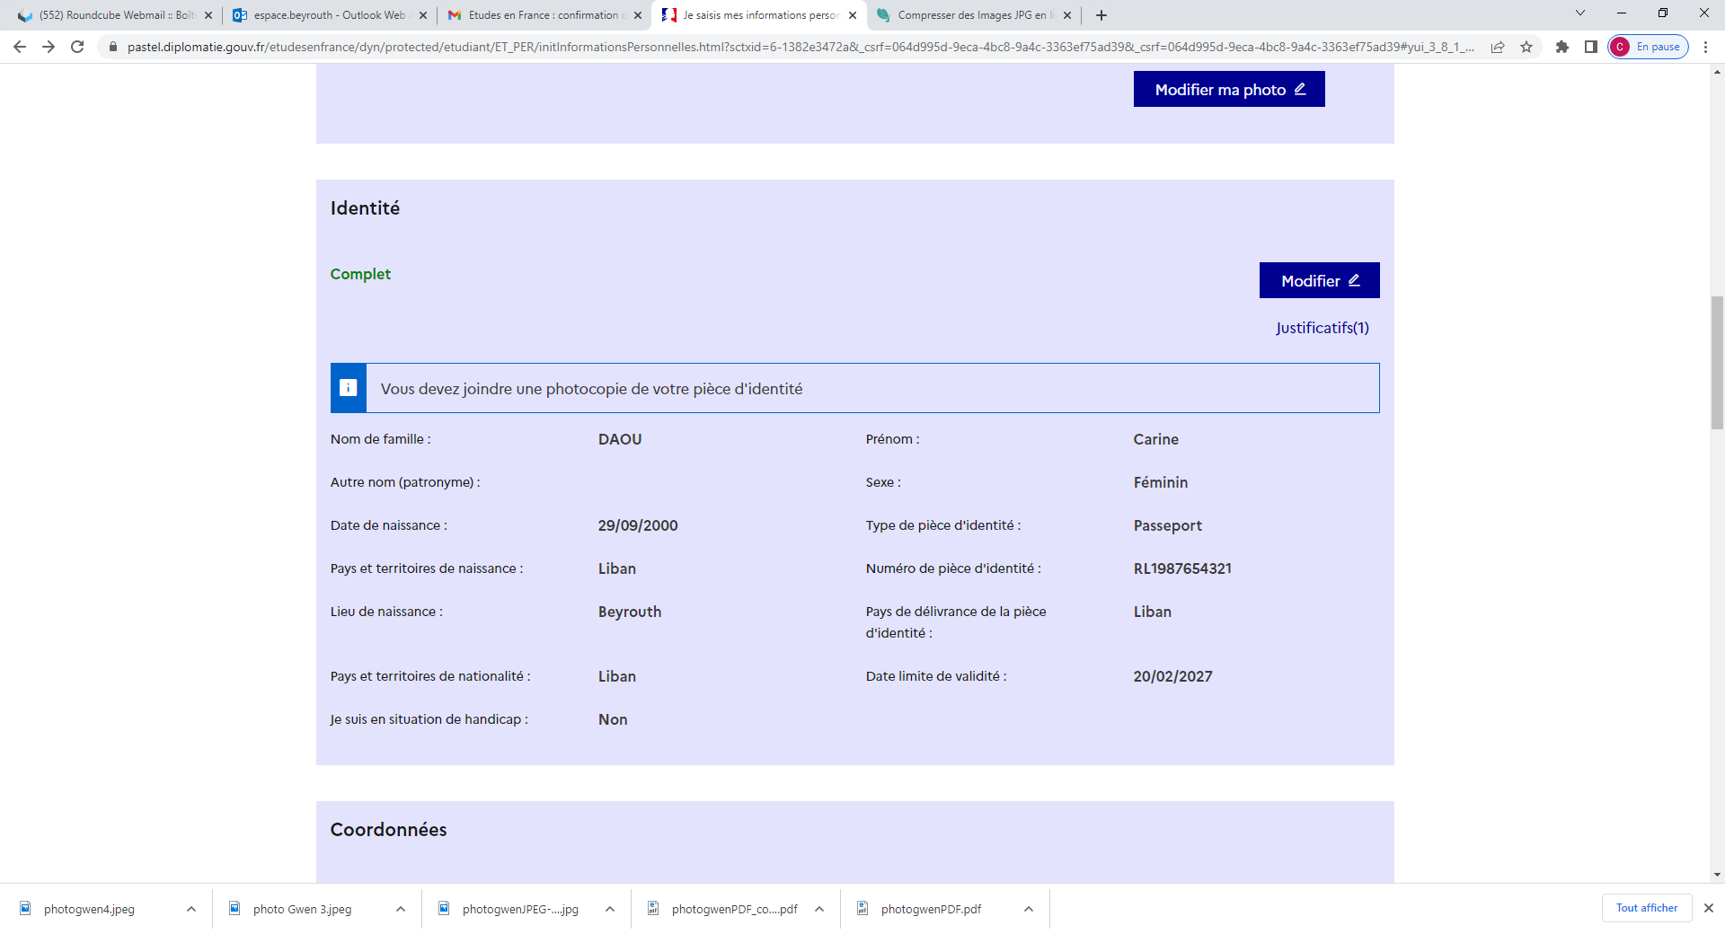
V. Comment constituer un dossier en ligne?
1
2
3
4
La section doit afficher la mention « Complet »,
en vert!

Slide 25
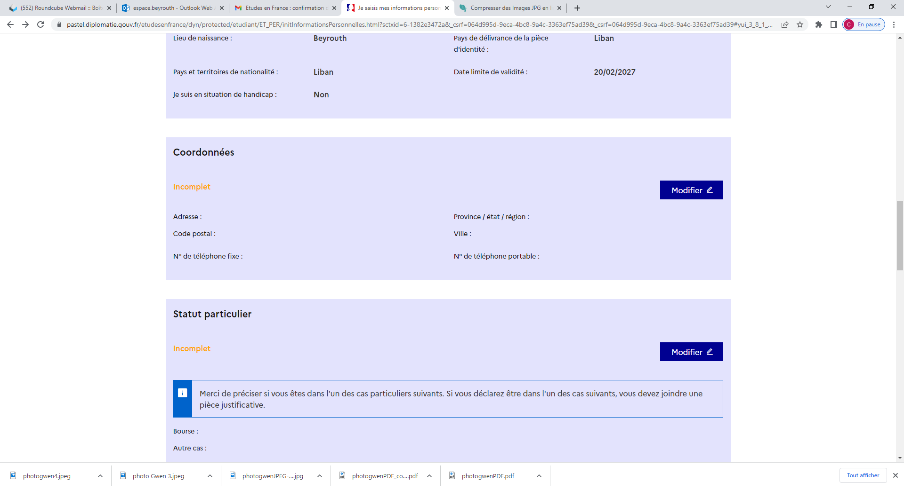
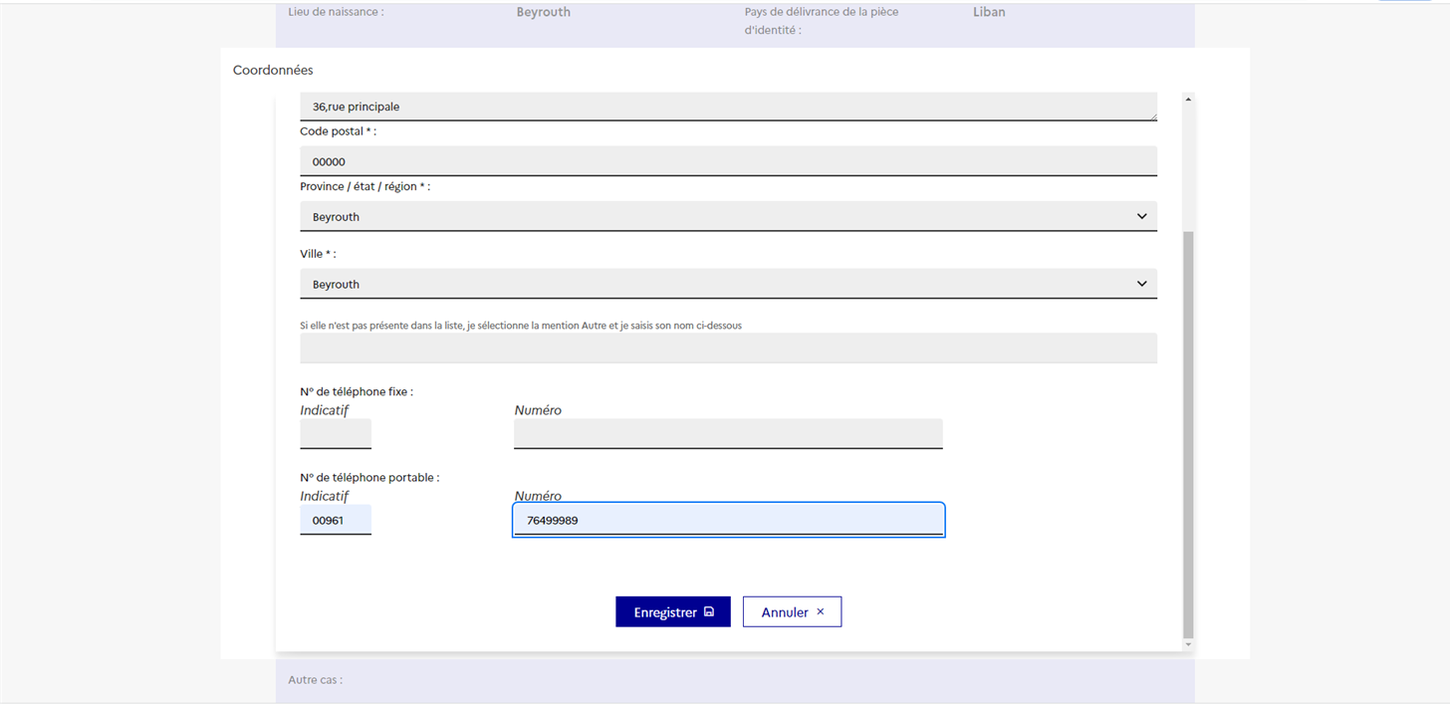
V. Comment constituer un dossier en ligne?
1
2
3
4
Complétez la partie « Coordonnées » en cliquant sur « Modifier »
Puis cliquez sur « Enregistrer »

Slide 26
V. Comment constituer un dossier en ligne?
1
2
3
4
Complétez la partie « Statut Particulier » en cliquant sur « Modifier »

Slide 27
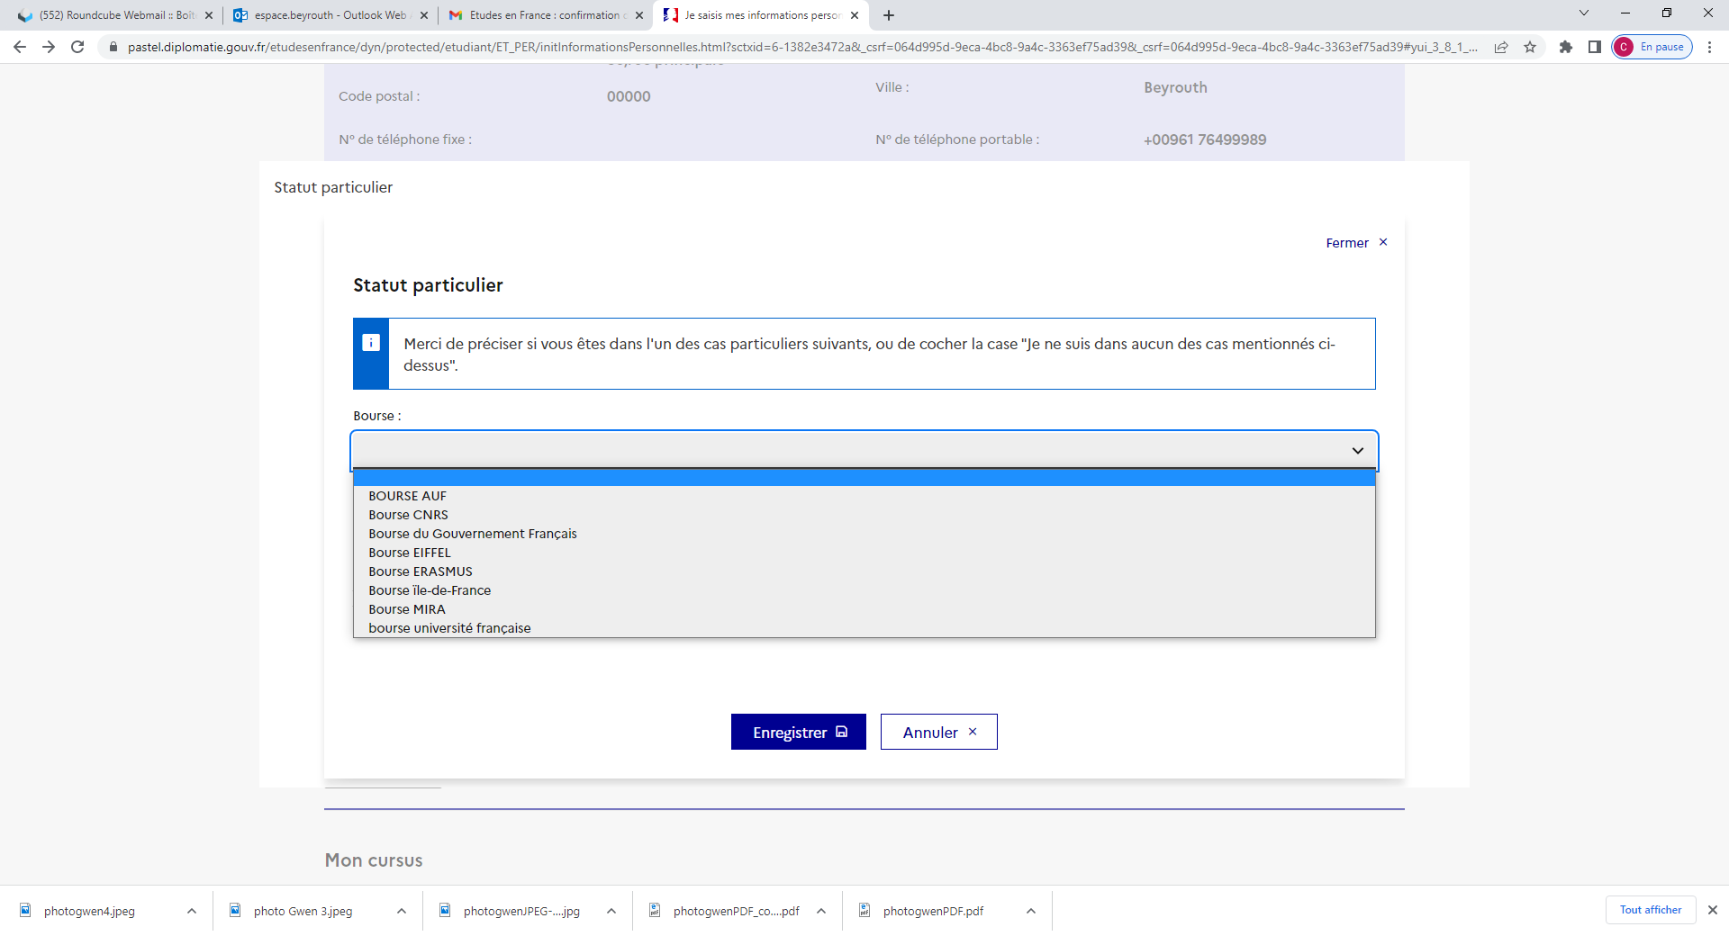
V. Comment constituer un dossier en ligne?
1
2
3
4
Si vous recevrez une bourse, sélectionnez celle dont vous bénéficiez

Slide 28
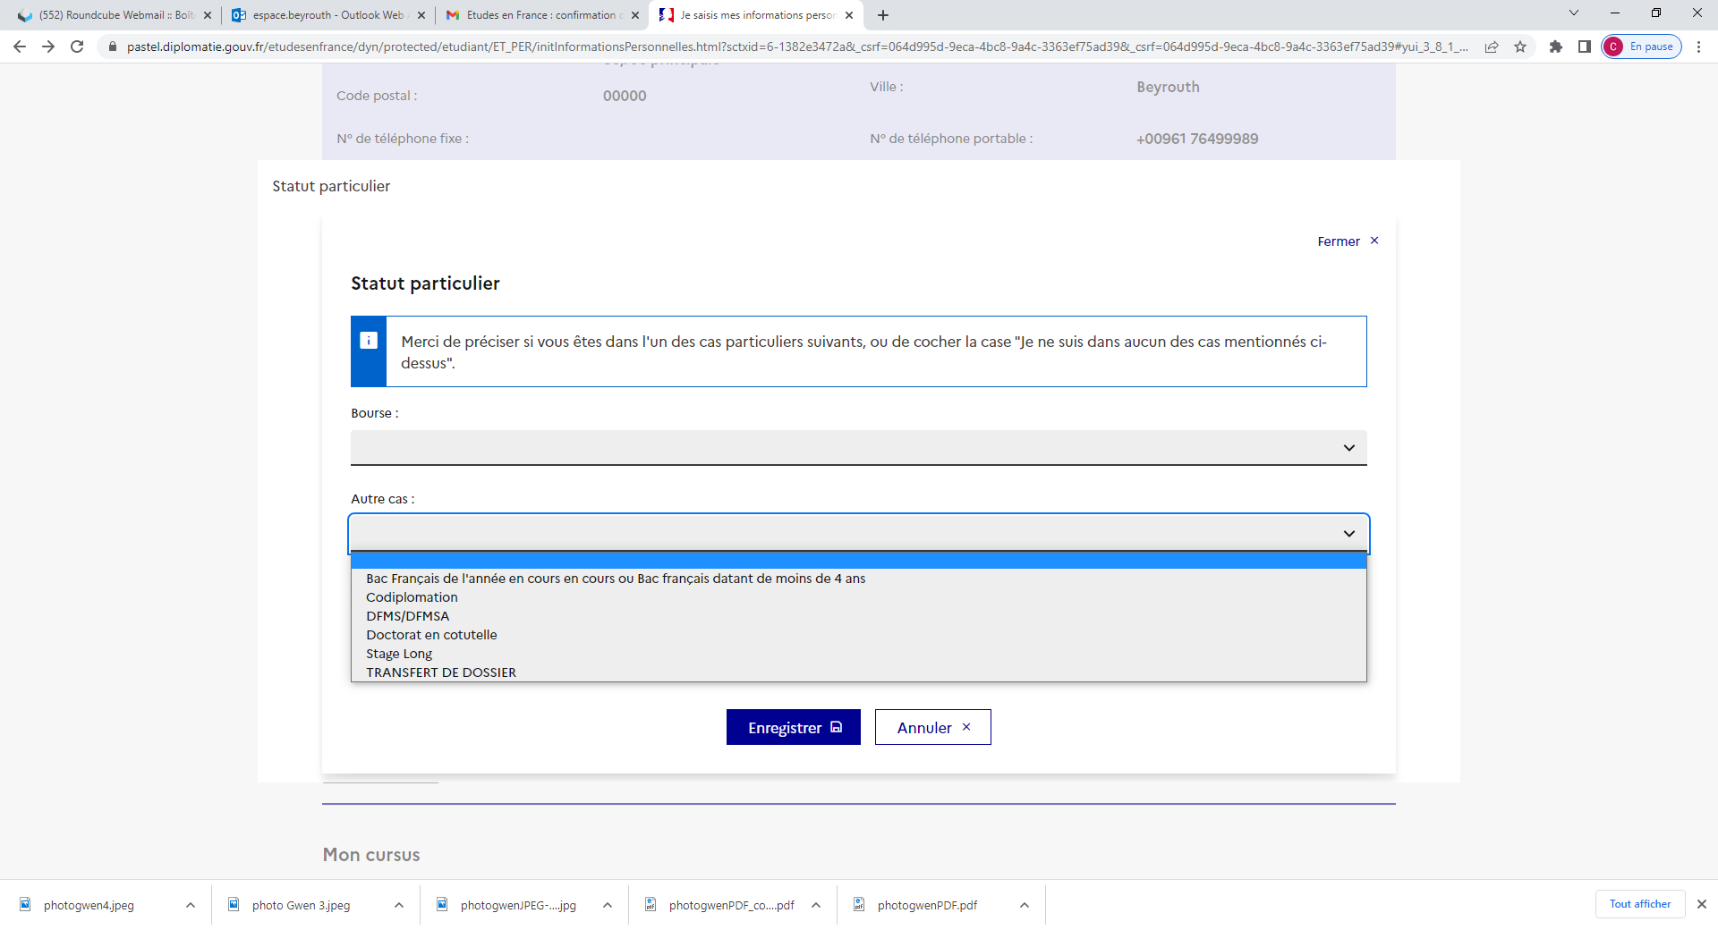
V. Comment constituer un dossier en ligne?
1
2
3
4
Sélectionnez le cas qui vous concerne.
Si vous êtes titulaire d’un bac français de l’année 2020-2021-2022 ou que vous passerez le bac à l’été 2023 sélectionnez « Bac français de l’année en cours »

Slide 29
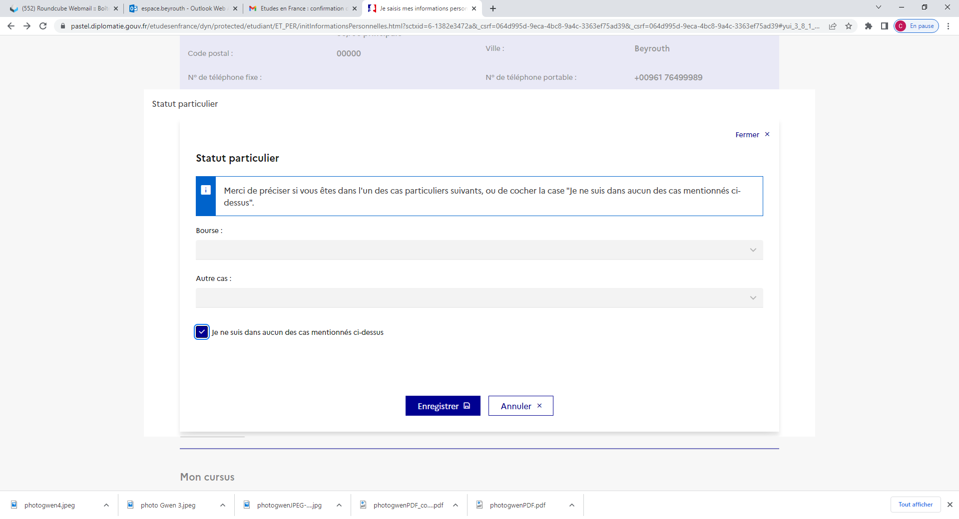
V. Comment constituer un dossier en ligne?
1
2
3
4
Si vous n’êtes dans aucun des cas mentionnés, cochez la mention « Je ne suis dans aucun des cas mentionnés ci-dessous »

Slide 30
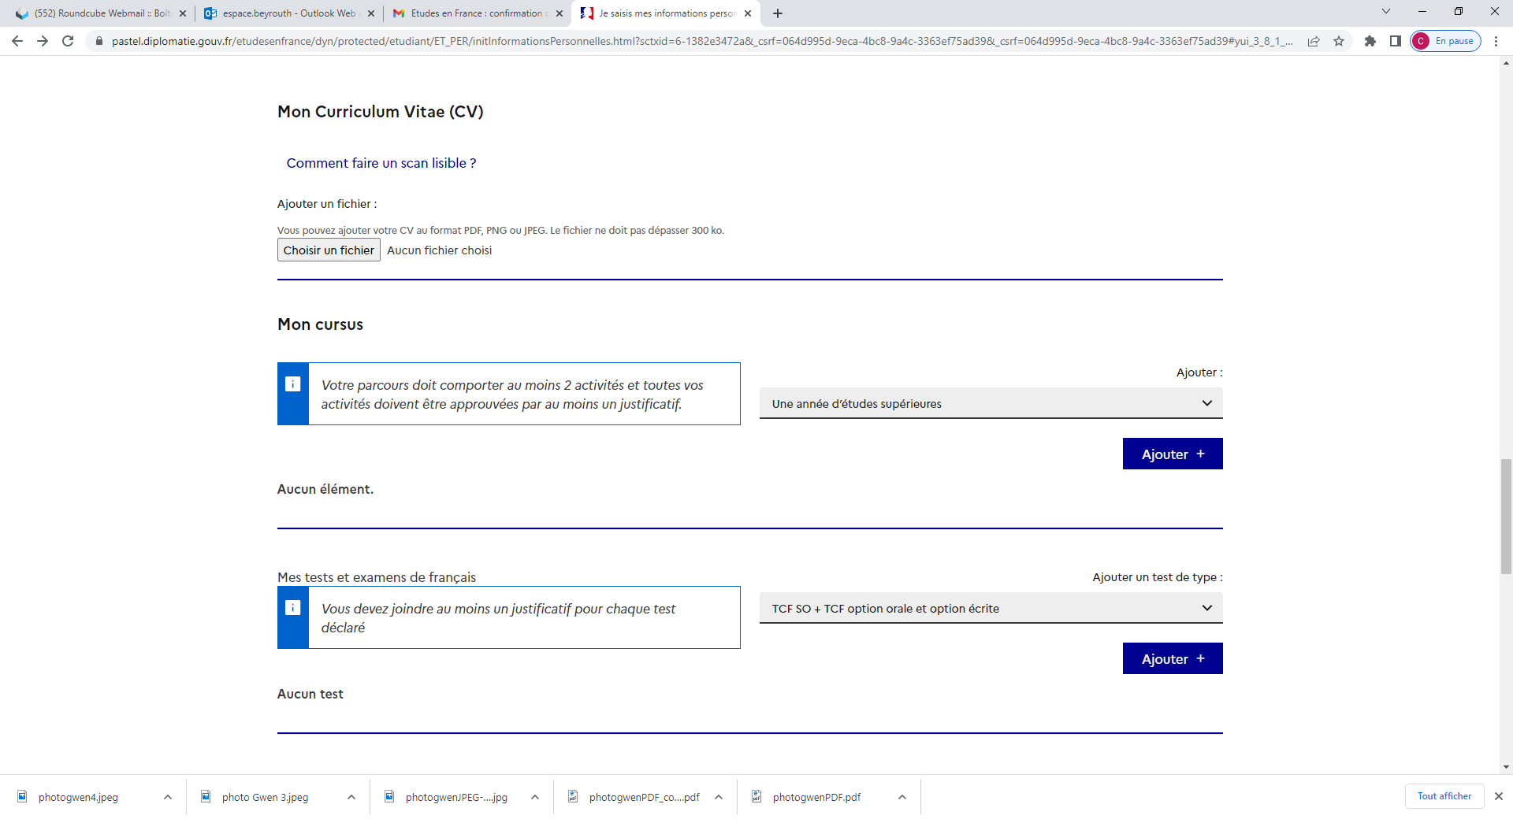
V. Comment constituer un dossier en ligne?
1
2
3
4
Téléchargez votre CV en cliquant sur
« Choisir un Fichier »

Slide 31
V. Comment constituer un dossier en ligne?
1
2
3
4
Complétez la section
« Mon Cursus »
Dans cette partie vous devez faire apparaitre votre parcours académique

Slide 32
V. Comment constituer un dossier en ligne?
1
2
3
4
Si vous êtes en terminale vous devez faire apparaître trois classes: seconde, première et terminale
Candidats DAP
Si vous êtes candidat HORS DAP, rendez-vous page 38
Pour les années de seconde et de première, Sélectionnez « Une année de lycée », puis cliquez sur « Ajouter »
Pour l’année de terminale, sélectionnez « Un bac ou équivalent », puis cliquez sur « Ajouter »

Slide 33
V. Comment constituer un dossier en ligne?
1
2
3
4
Pour l’année de seconde et de première sélectionnez « Bac-1 »
!
Candidats DAP

Slide 34
V. Comment constituer un dossier en ligne?
1
2
3
4
Si vous êtes en classe de
terminale et allez passer votre bac à la fin de l’année, sélectionnez l’année 2023 et cliquez sur « Je prépare actuellement ce diplôme »
!
Candidats DAP

Slide 35
V. Comment constituer un dossier en ligne?
1
2
3
4
Candidats DAP
Pour chaque niveau, complétez la fiche et cliquez sur « Enregistrer »

Slide 36
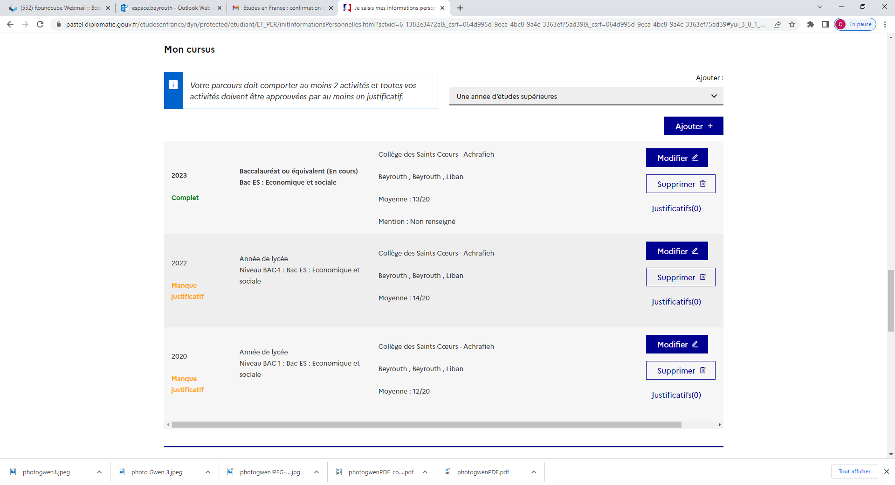
V. Comment constituer un dossier en ligne?
1
2
3
4
Candidats DAP
Pour chaque année scolaire téléchargez vos relevés de notes en cliquant sur « Justificatifs »:
Pour chacune de vos années scolaires (DAP Blanche) ou universitaires (DAP Jaune)
Si vous n’avez pas encore de notes pour l’année en cours, téléchargez une attestation d’inscription

Slide 37
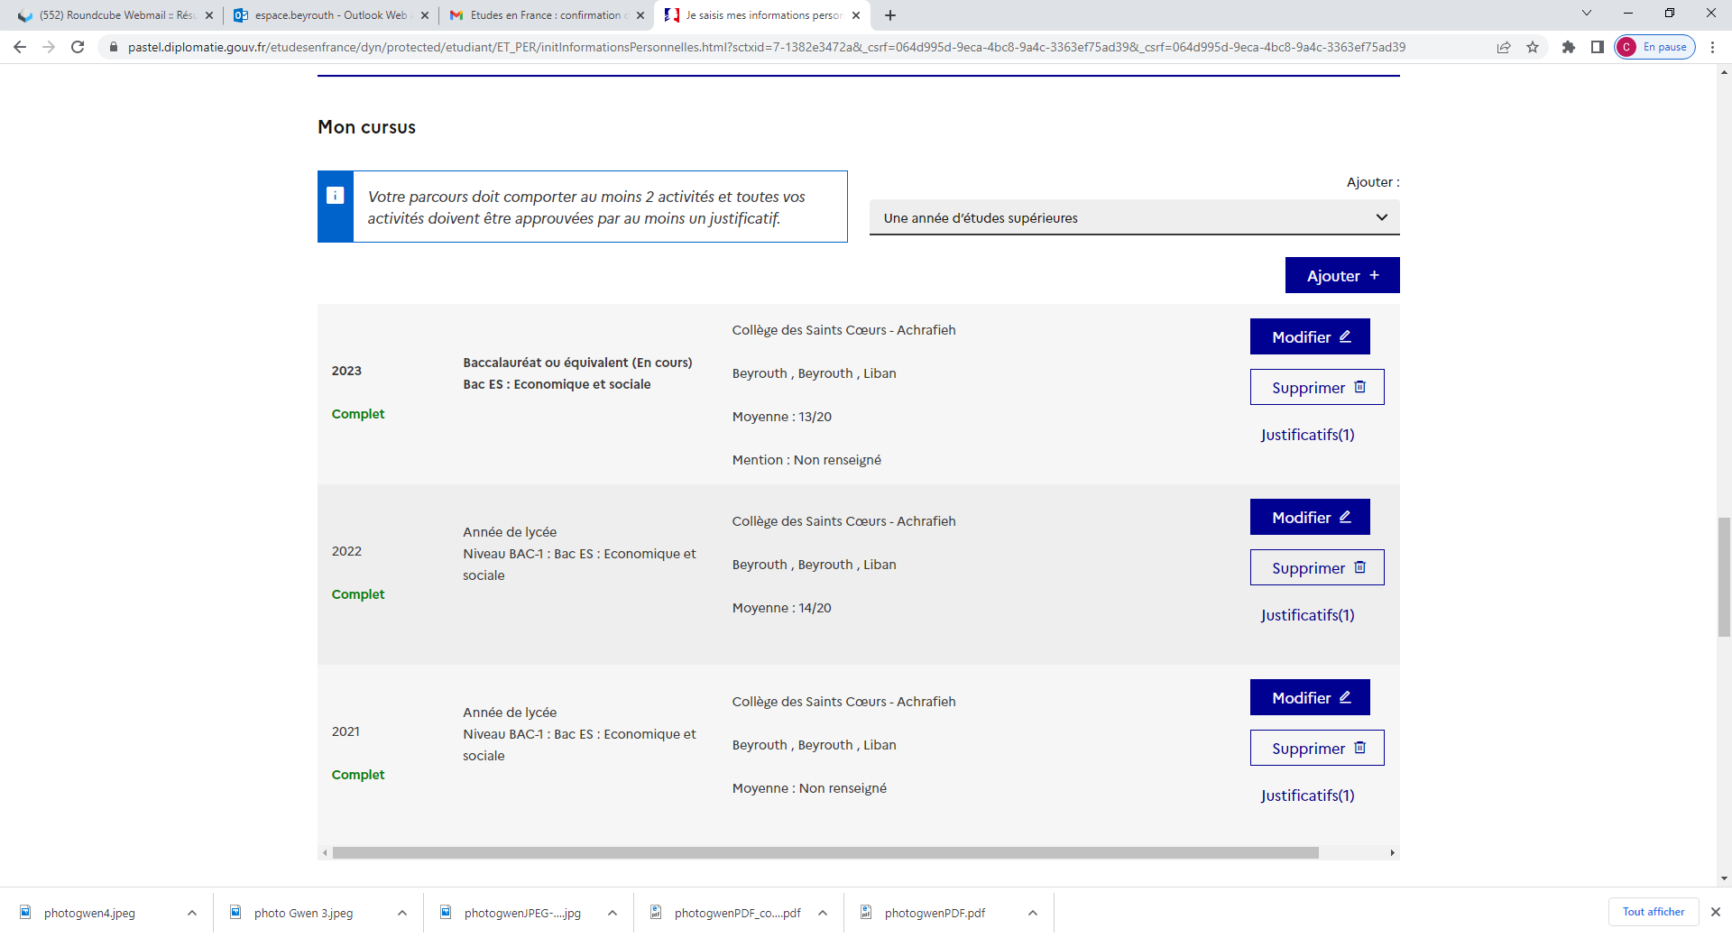
V. Comment constituer un dossier en ligne?
1
2
3
4
Voici comment doit apparaitre votre parcours.
Tous les niveaux doivent afficher la mention « Complet »!
Candidats DAP

Slide 38
V. Comment constituer un dossier en ligne?
1
2
3
4
Vous devez faire apparaître votre année de Bac et vos années universitaires
Candidats HORS DAP
Pour l’année du Bac , sélectionnez « un Bac ou équivalent », puis cliquez sur « Ajouter »
Si vous êtes candidat DAP,
rendez-vous page 42
Pour les années universitaires, sélectionnez « une année d’étude supérieure », puis cliquez sur « Ajouter »

Slide 39
V. Comment constituer un dossier en ligne?
1
2
3
4
Si vous êtes en cours d’études sélectionnez l’année 2023 et cliquez sur « Je prépare actuellement ce diplôme »
Pour chaque niveau d’année vous devez compléter cette fiche puis cliquer sur « Enregistrer »
Candidats HORS DAP

Slide 40
V. Comment constituer un dossier en ligne?
1
2
3
4
Téléchargez vos relevés de notes en cliquant sur « Justificatifs »
Téléchargez vos relevés de notes pour chacune de vos années universitaires!
Si vous n’avez pas encore de notes pour l’année en cours, téléchargez une attestation d’inscription
Candidats HORS DAP

Slide 41
V. Comment constituer un dossier en ligne?
1
2
3
4
Voici comment doit apparaitre votre parcours.
Tous les niveaux doivent afficher la mention « Complet »!
Candidats HORS DAP

Slide 42
V. Comment constituer un dossier en ligne?
1
2
3
4
Les titulaires d’un bac libanais
doivent justifier d’un test de français DELF, DALF ou TCF et compléter la section « Mes tests et examens de français »

Slide 43
V. Comment constituer un dossier en ligne?
1
2
3
4
Sélectionnez le test de français que vous avez validé

Slide 44
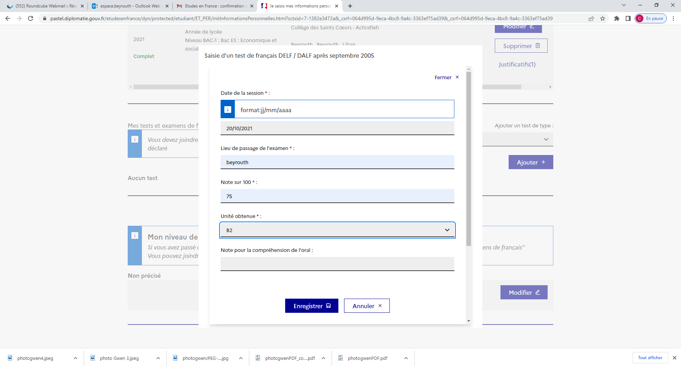
V. Comment constituer un dossier en ligne?
1
2
3
4
Complétez la fiche puis cliquez sur « Enregistrer »

Slide 45
V. Comment constituer un dossier en ligne?
1
2
3
4
Téléchargez votre attestation de réussite du test de français en cliquant sur « Justificatifs »

Slide 46
V. Comment constituer un dossier en ligne?
1
2
3
4
La section mes tests et examens de français doit afficher la mention « Complet »

Slide 47
V. Comment constituer un dossier en ligne?
1
2
3
4
Si vous n’avez pas encore validé votre test de français, téléchargez votre convocation au test dans la section « Mon niveau de français » en cliquant sur « Modifier »

Slide 48
V. Comment constituer un dossier en ligne?
1
2
3
4
Titulaires bac français
Les titulaires d’un bac français ne doivent pas compléter la section « Mes tests et examens de français » mais la rubrique « Mon niveau de français » en cliquant sur Modifier

Slide 49
V. Comment constituer un dossier en ligne?
1
2
3
4
Sélectionnez « Oui » pour les 2 sections « j’ai passé tout ou partie de ma scolarité en français »
et « j’ai déjà étudié en français »
Titulaires bac français

Slide 50
V. Comment constituer un dossier en ligne?
1
2
3
4
Complétez la fiche comme suit:
Pour la section « Volume d’heures de cours de français » sélectionnez « Plus de 1000 heures »
Pour la section « Sur une durée de », sélectionnez
« 4 ans et plus »
Pour la section « Niveau atteint », sélectionnez « Avancé »
Cliquez sur Enregistrer
Titulaires bac français

Slide 51
V. Comment constituer un dossier en ligne?
1
2
3
4
Titulaires bac français
Téléchargez votre bac français en cliquant sur « Justificatifs »

Slide 52
V. Comment constituer un dossier en ligne?
1
2
3
4
Si vous avez déjà effectué un séjour en France, complétez la section
Sinon, vous n’avez pas à compléter cette section

Slide 53
V. Comment constituer un dossier en ligne?
1
2
3
4
Les candidats qui souhaitent poursuivre des études en langue anglaise doivent impérativement compléter la section « Mon niveau d’anglais »
Cliquez sur « Modifier » pour compléter la fiche, puis sur « justificatifs » pour télécharger le test de langue ou la preuve d’un niveau d’anglais
Etudes en anglais

Slide 54
V. Comment constituer un dossier en ligne?
1
2
3
4
Pour la section
« J’ai étudié l’anglais » sectionnez « Oui »

Slide 55
V. Comment constituer un dossier en ligne?
1
2
3
4
Si vous avez passé un test d’anglais, sélectionnez votre test

Slide 56
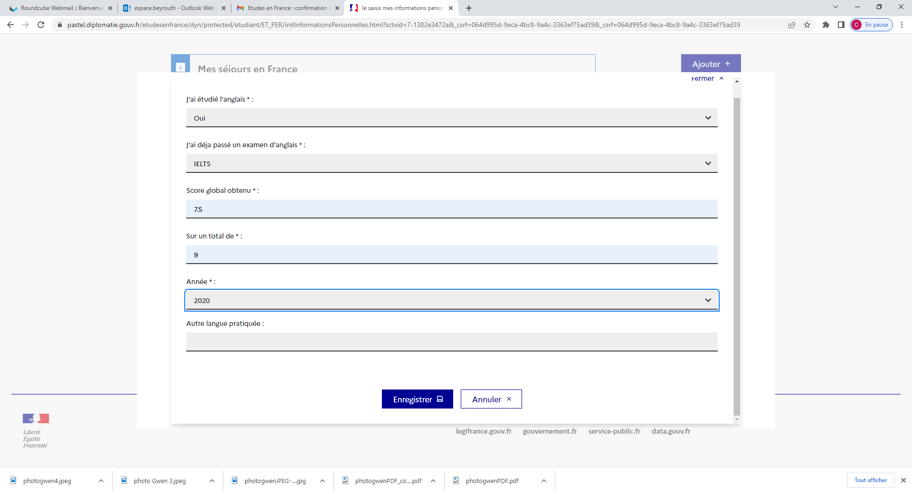
V. Comment constituer un dossier en ligne?
1
2
3
4
Complétez la fiche et cliquez sur « Enregistrer »

Slide 57
V. Comment constituer un dossier en ligne?
1
2
3
4
Téléchargez l’attestation de réussite de votre test d’anglais en cliquant sur « Justificatifs »

Slide 58
V. Comment constituer un dossier en ligne?
1
2
3
4
La section Mon niveau d’anglais doit afficher la mention « Complet »!
Cliquez sur « Retour »

Slide 59
V. Comment constituer un dossier en ligne?
1
2
3
4
Vous allez maintenant sélectionner vos formations.
Cliquez sur « Je remplis mon panier de formations »

Slide 60
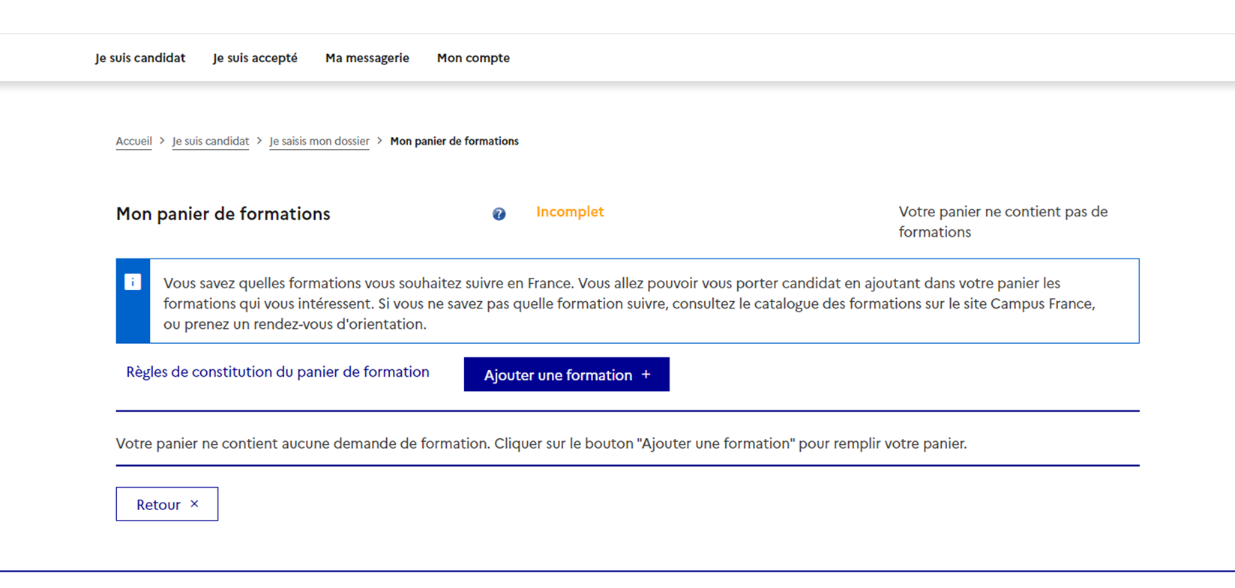
V. Comment constituer un dossier en ligne?
1
2
3
4
Candidats DAP et HORS DAP : avant de commencer de sélectionner les formations, lisez attentivement
les règles de constitution du panier de formation

Slide 61
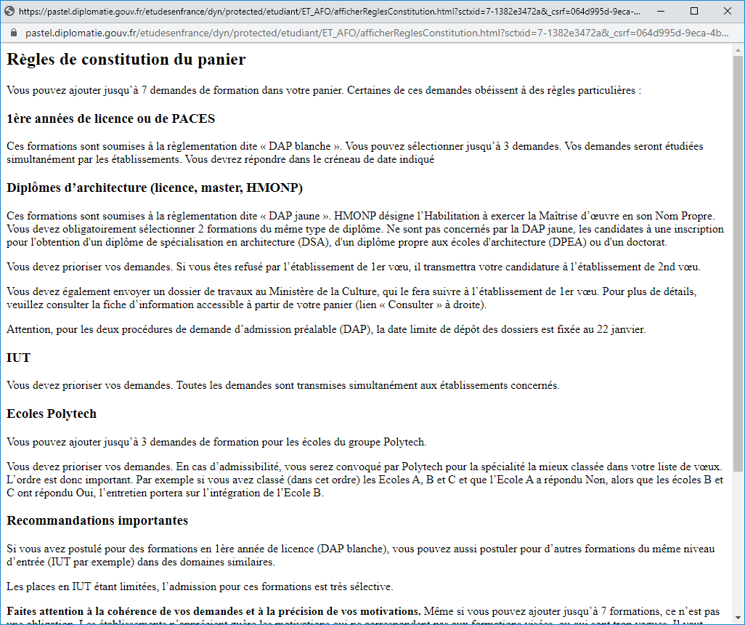
V. Comment constituer un dossier en ligne?
1
2
3
4
Lisez attentivement
les règles de constitution du panier de formation

Slide 62
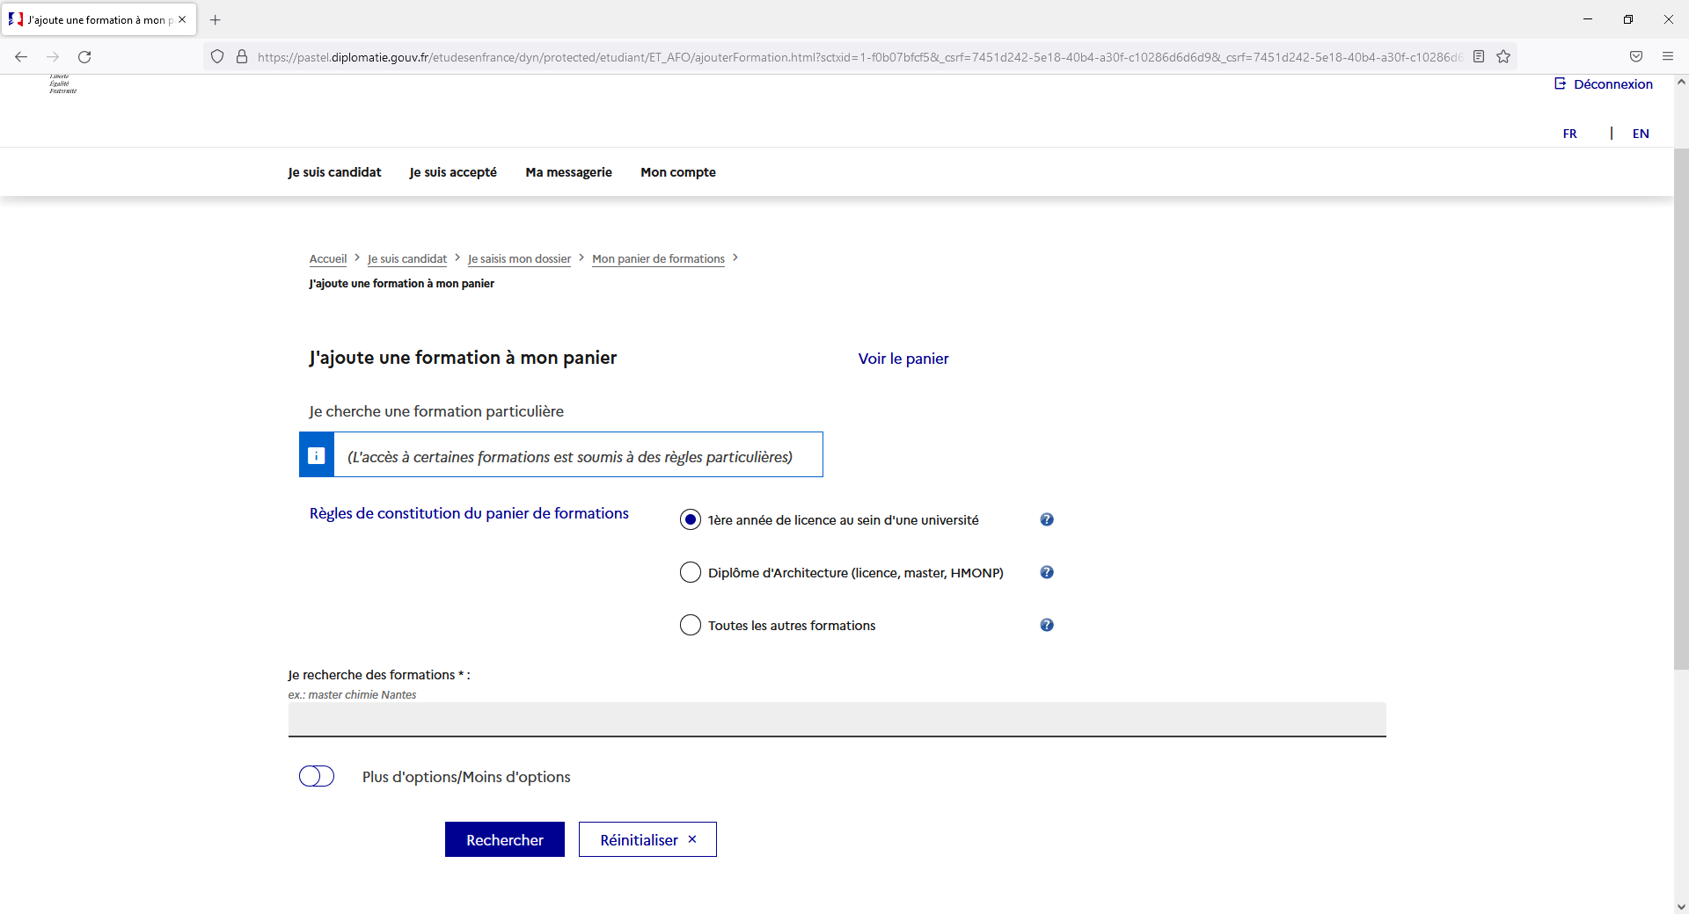
V. Comment constituer un dossier en ligne?
1
2
3
4
Candidats DAP Blanche
Vous pouvez sélectionner trois L1
Cliquez sur « Première année de licence au sein d’une université »

Slide 63
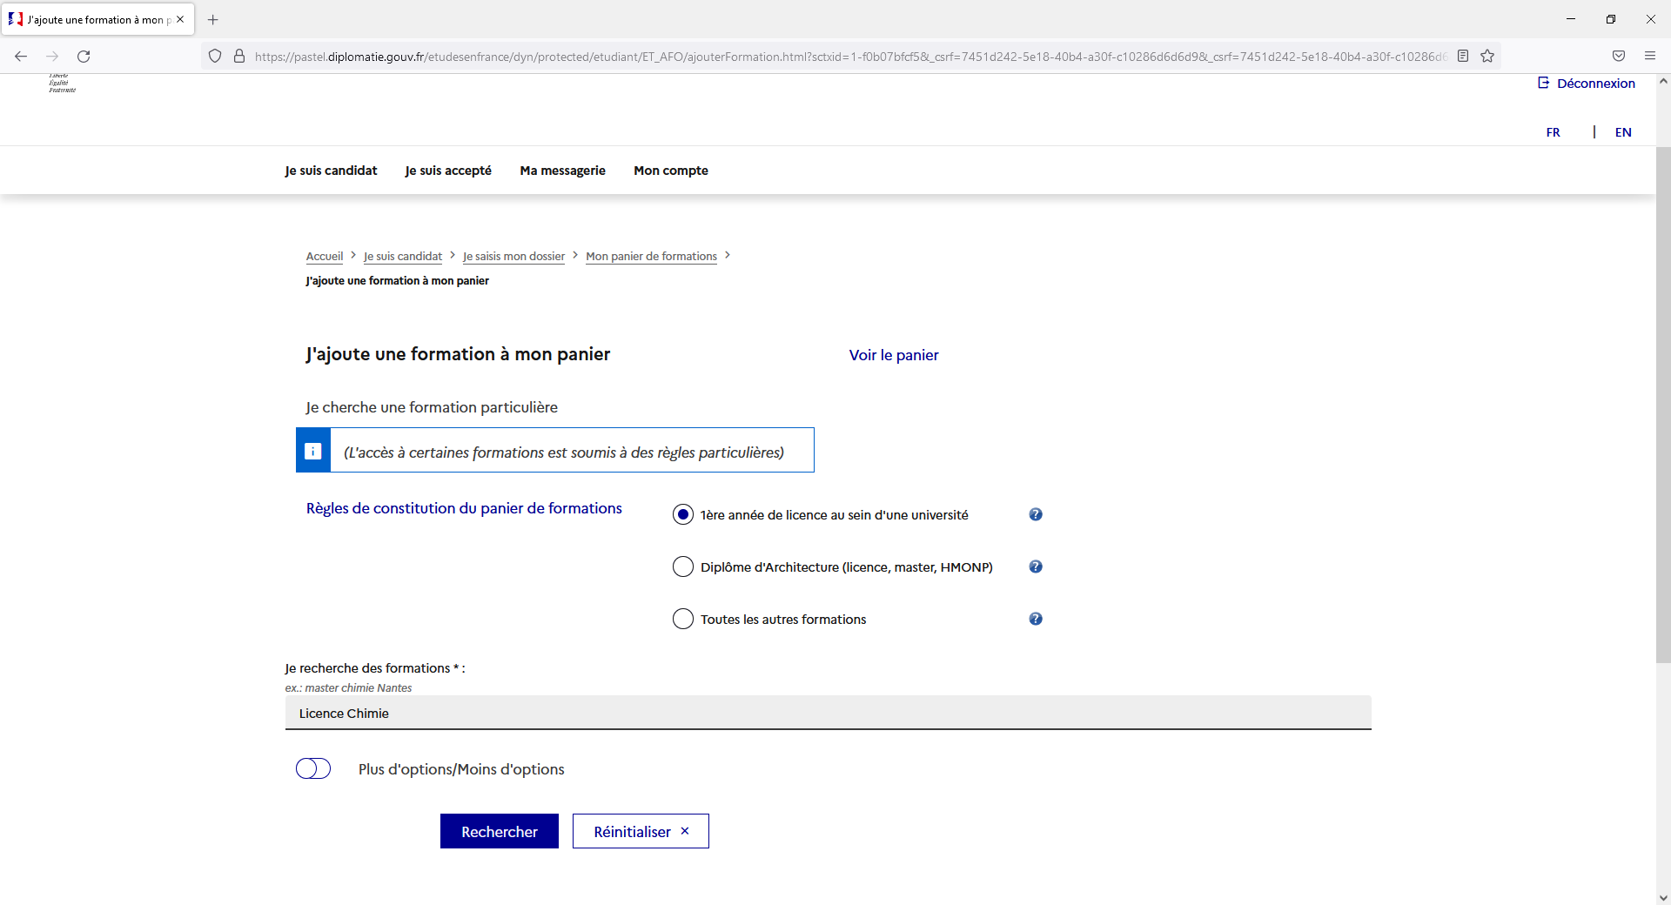
V. Comment constituer un dossier en ligne?
1
2
3
4
Tapez la formation recherchée comme suit: « Licence Chimie »,
puis cliquez sur « Rechercher »

Slide 64
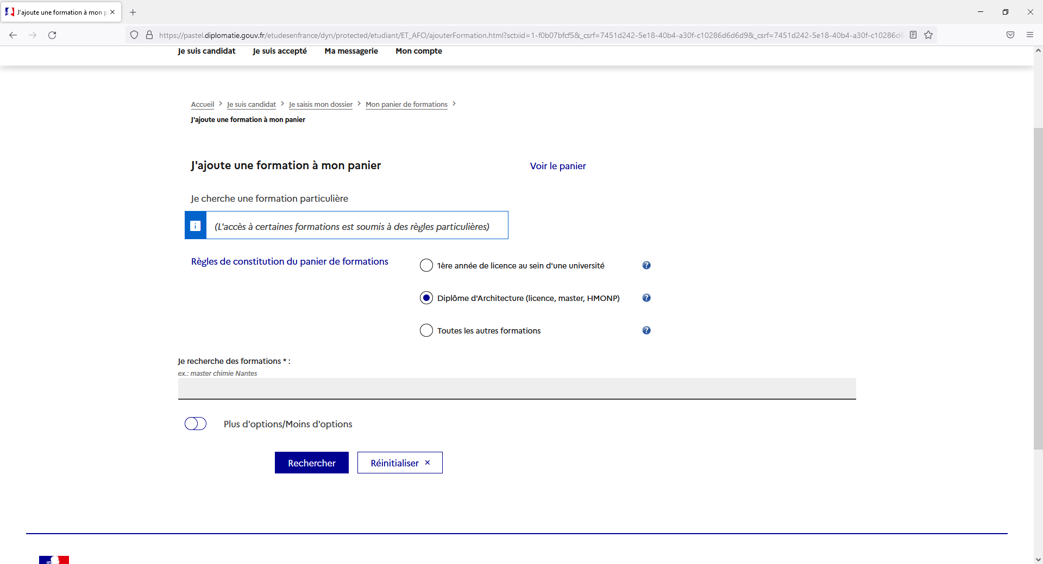
V. Comment constituer un dossier en ligne?
1
2
3
4
Candidats DAP Jaune
Diplôme d’architecture
Vous pouvez sélectionner 2 diplômes d’architecture

Slide 65
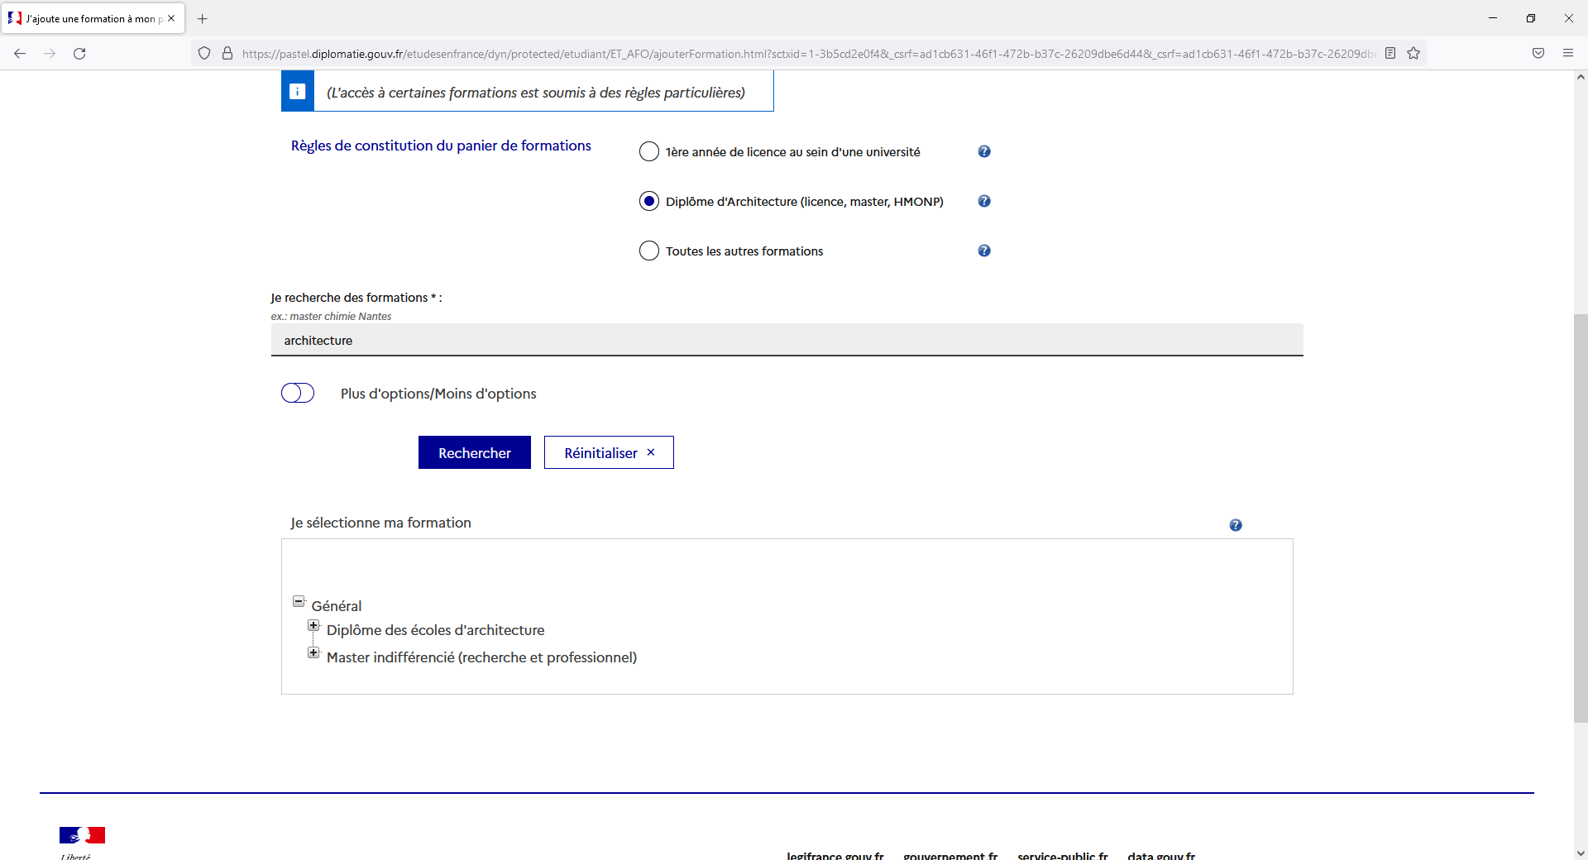
V. Comment constituer un dossier en ligne?
1
2
3
4
Tapez « Architecture » dans la zone de recherche

Slide 66
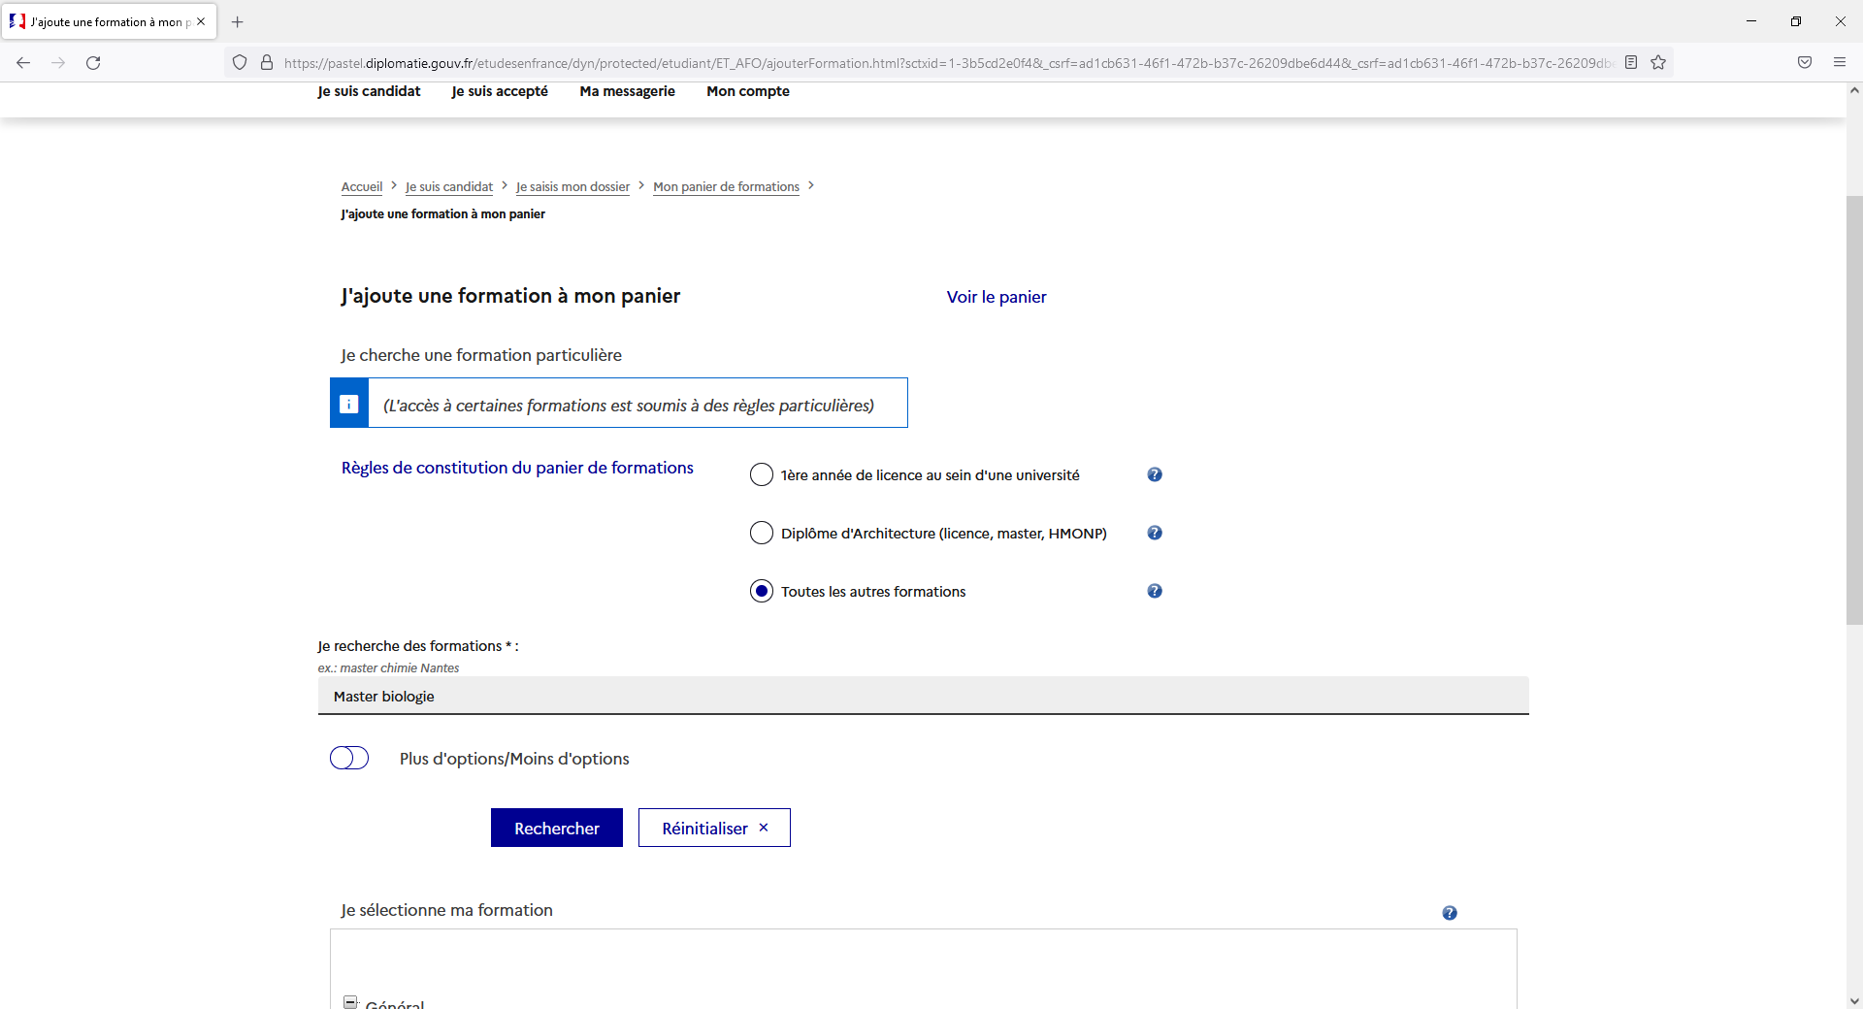
V. Comment constituer un dossier en ligne?
1
2
3
4
Candidats HORS DAP
Sélectionnez toutes les autres formations
Vous pouvez sélectionner jusqu’à
7 formations
Taper le niveau de la formation et la discipline comme suit,
Puis cliquez sur « Rechercher »

Slide 67
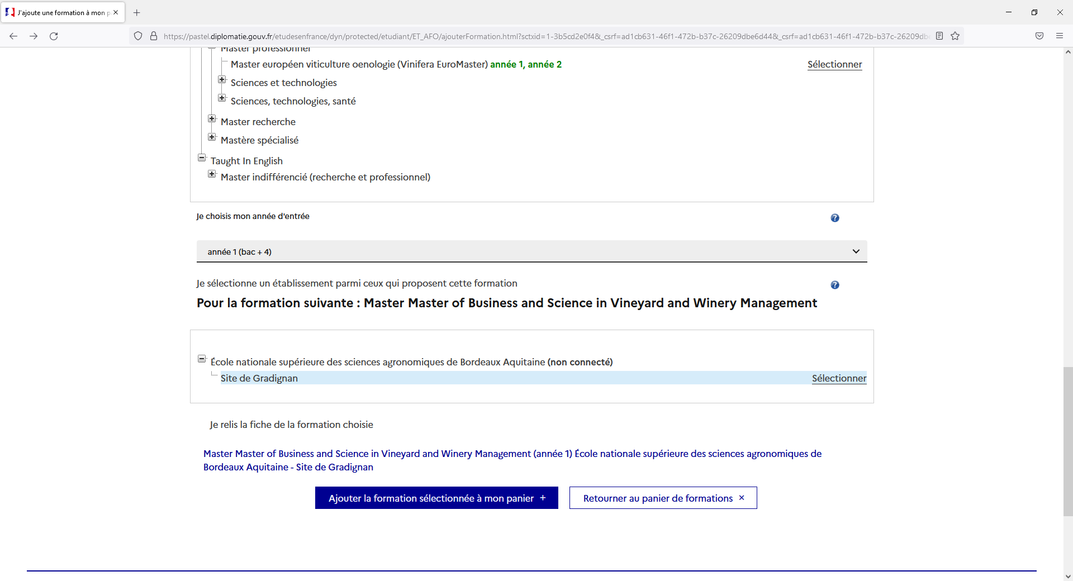
V. Comment constituer un dossier en ligne?
1
2
3
4
Cliquez sur « Sélectionner »

Slide 68
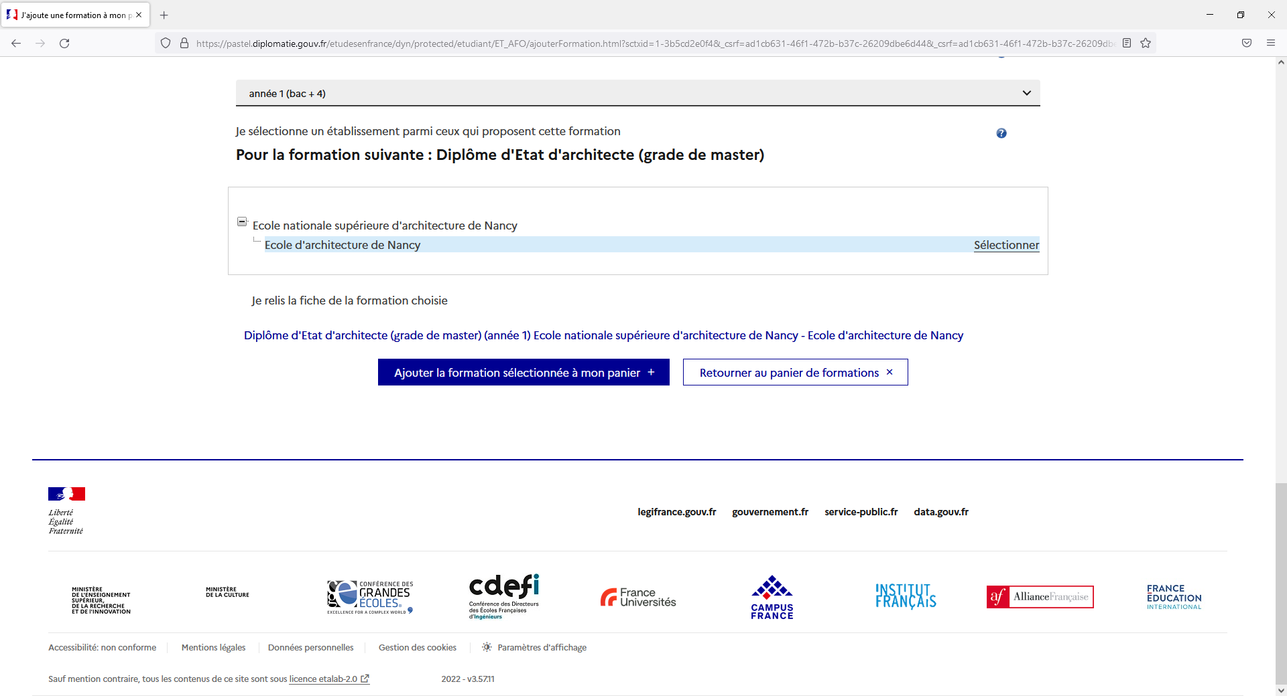
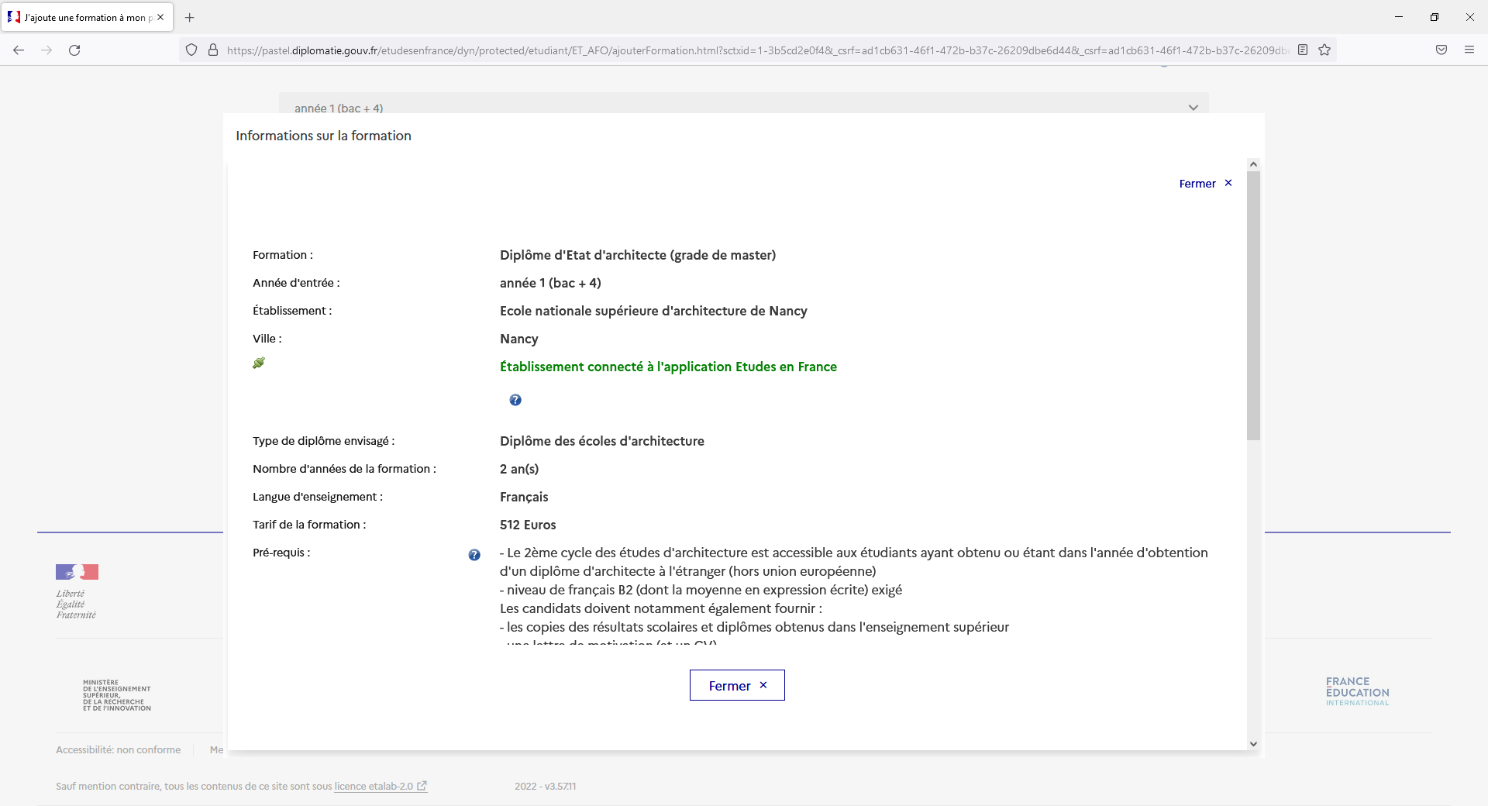
V. Comment constituer un dossier en ligne?
1
2
3
4
Cliquez sur la formation pour vérifier les prérequis

Slide 69
V. Comment constituer un dossier en ligne?
1
2
3
4
!
Attention!
Certaines formations exigent une procédure parallèle.
Vous devez impérativement prendre contact avec l’établissement concerné pour que votre candidature soit prise en compte.

Slide 70
V. Comment constituer un dossier en ligne?
1
2
3
4
Sélectionnez la formation en cliquant sur « Ajouter la formation sélectionnée à mon panier »

Slide 71
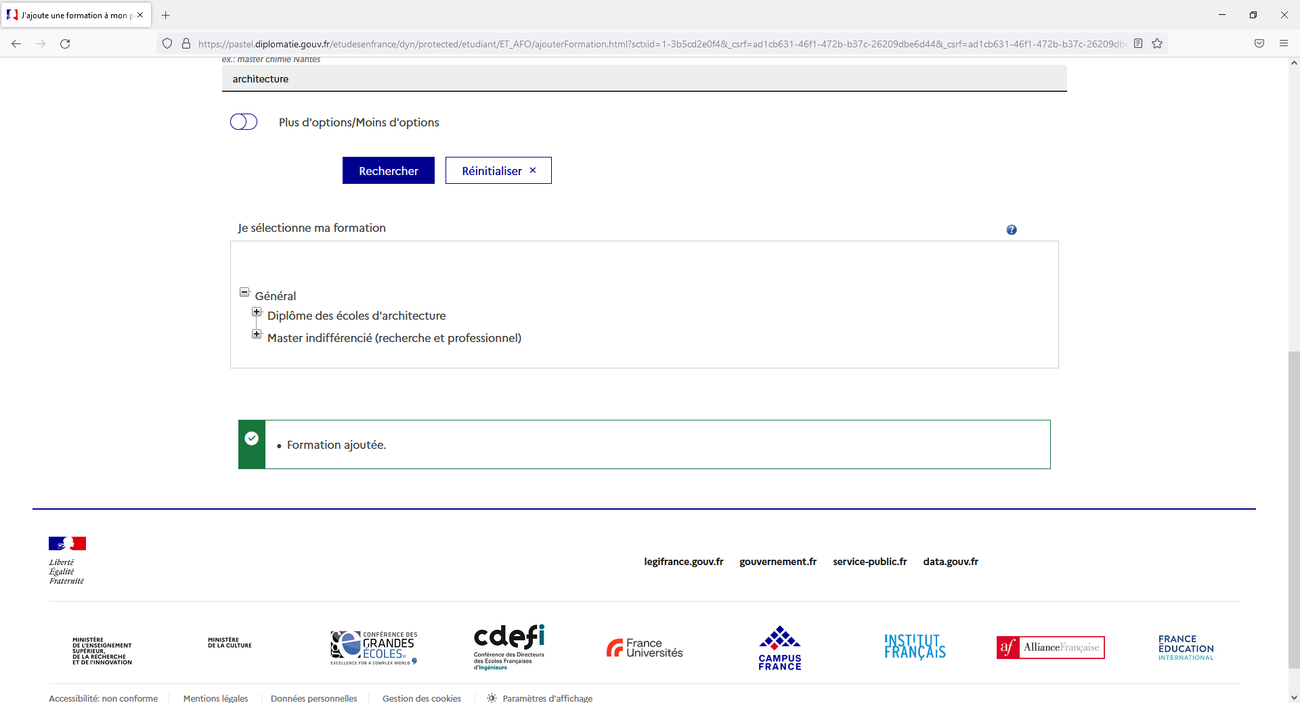
V. Comment constituer un dossier en ligne?
1
2
3
4
Voici la page qui s’affiche lorsque la sélection est prise en compte

Slide 72
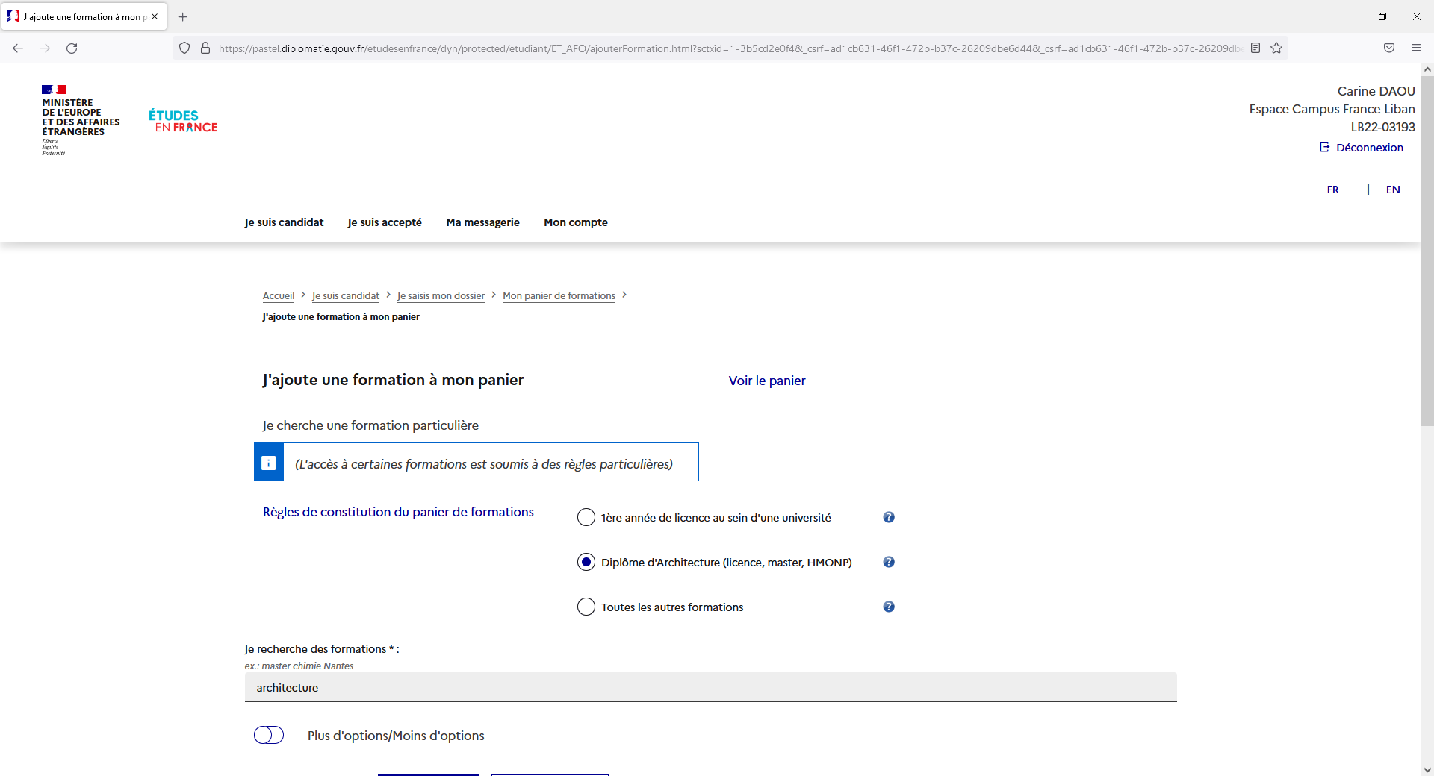
V. Comment constituer un dossier en ligne?
1
2
3
4
Vous pouvez accéder à votre panier de formations en cliquant sur « Voir le panier »

Slide 73
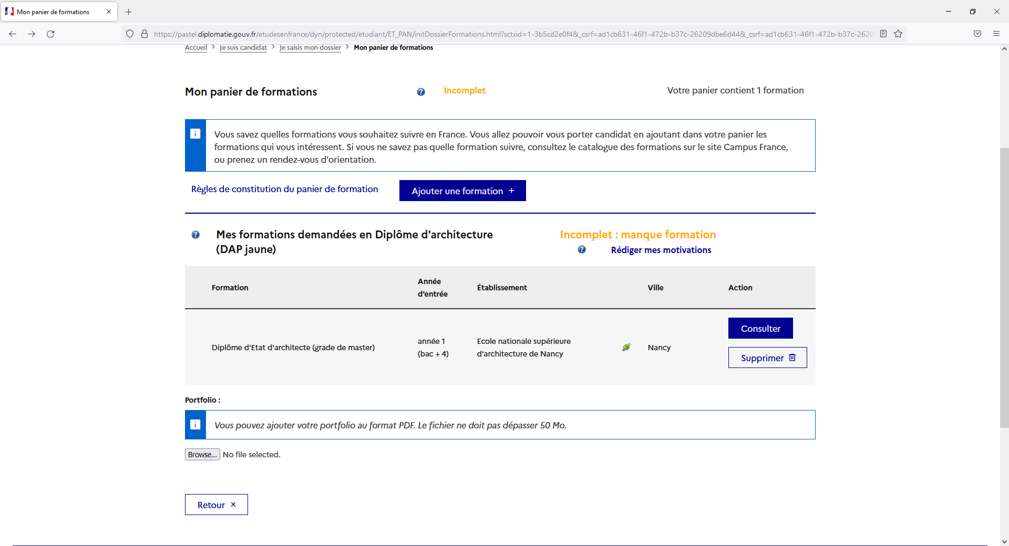
V. Comment constituer un dossier en ligne?
1
2
3
4
Cliquez sur « Rédiger mes motivations » pour créer une lettre de motivation

Slide 74
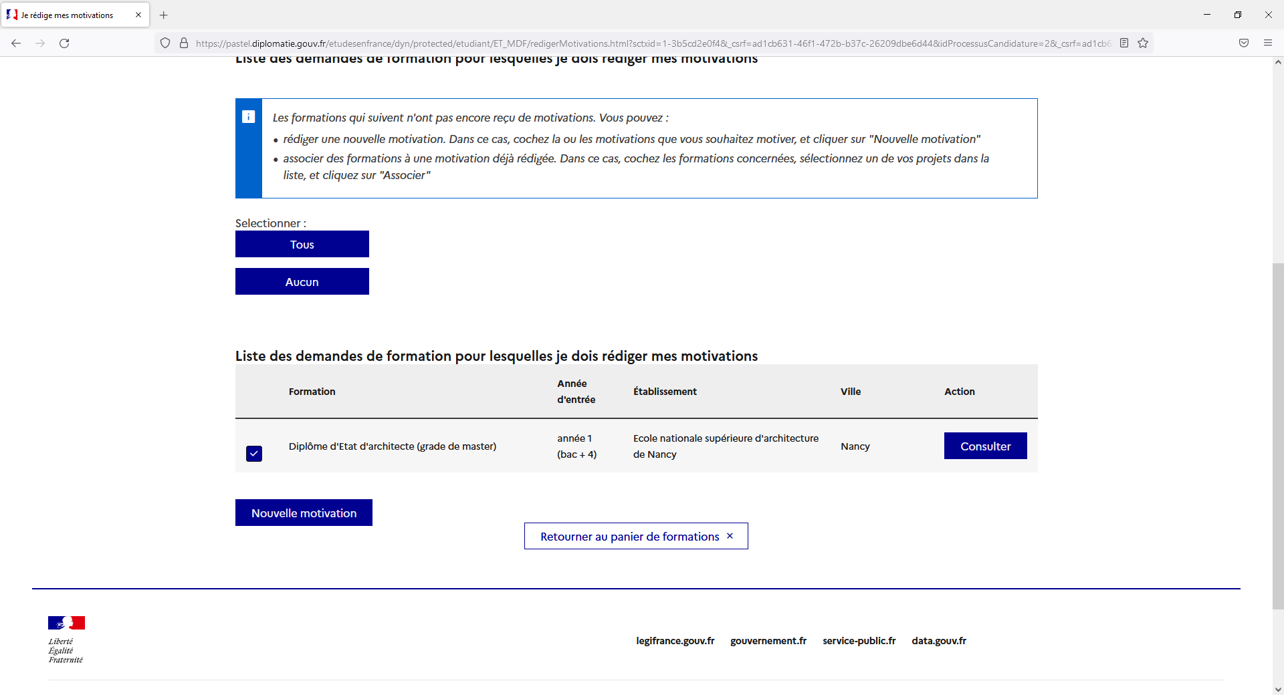
V. Comment constituer un dossier en ligne?
1
2
3
4
Cochez la formation à laquelle vous souhaitez ajouter une lettre de motivation, puis cliquez sur « Nouvelle motivation »

Slide 75
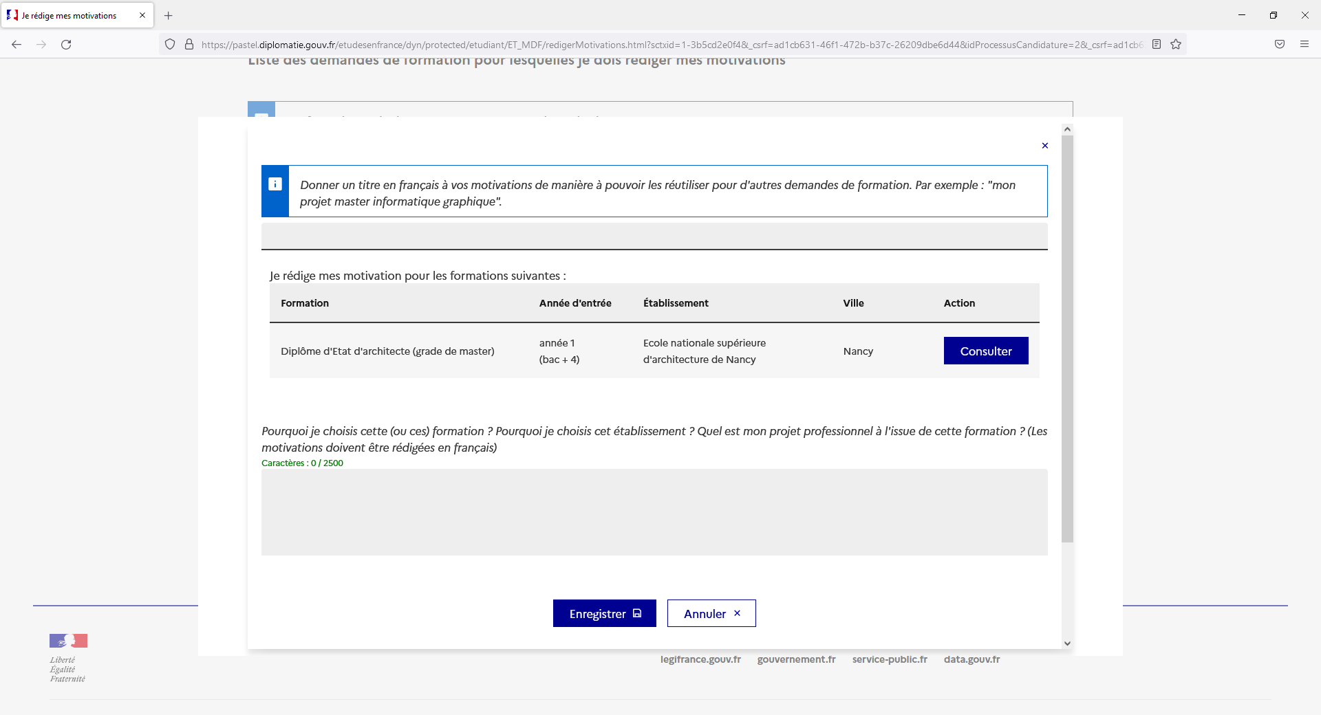
V. Comment constituer un dossier en ligne?
1
2
3
4
Tapez un titre et votre lettre de motivation puis cliquez sur « Enregistrer »

Slide 76
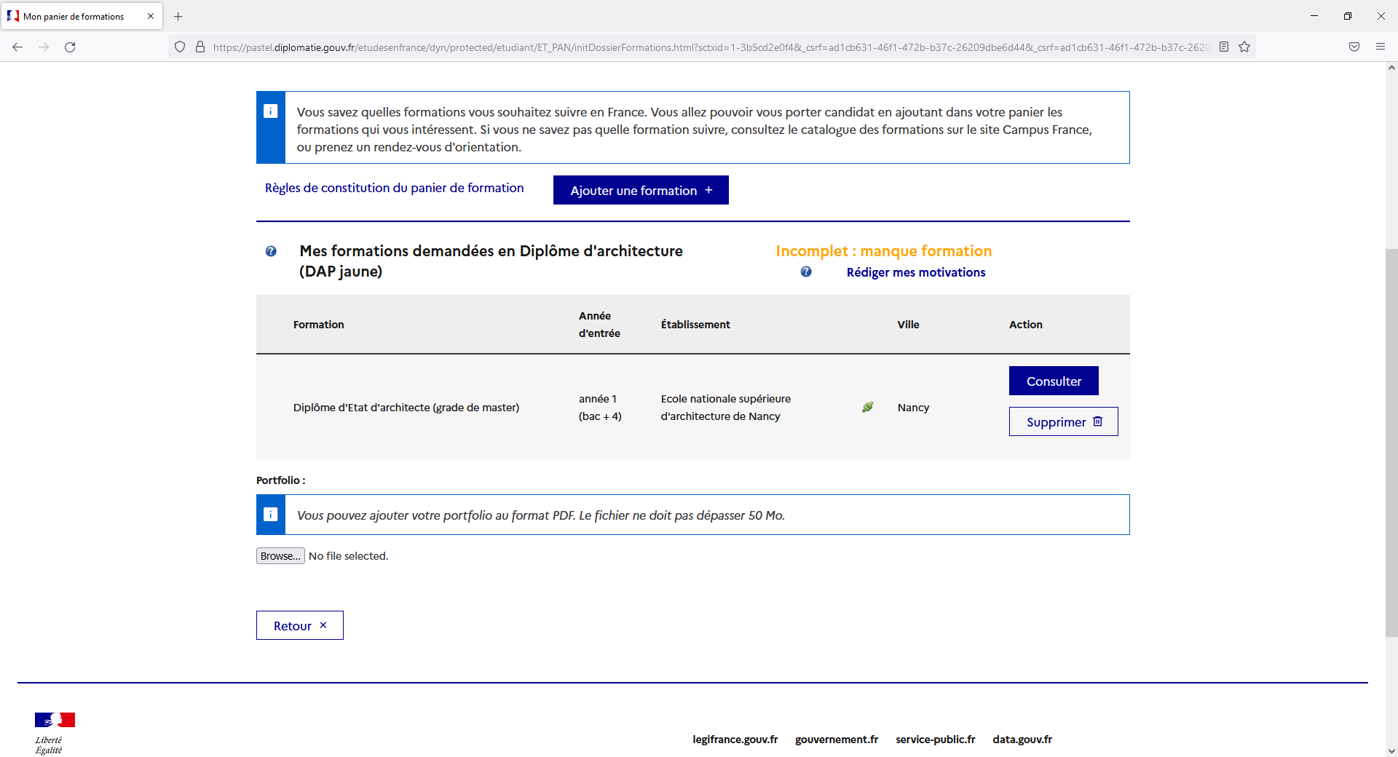
V. Comment constituer un dossier en ligne?
1
2
3
4
Cliquez sur « Ajouter une formation » pour compléter votre sélection
Attention!
Les candidats de DAP Jaune peuvent télécharger ici un portfolio.
Le portfolio doit être au format PDF!
!

Slide 77
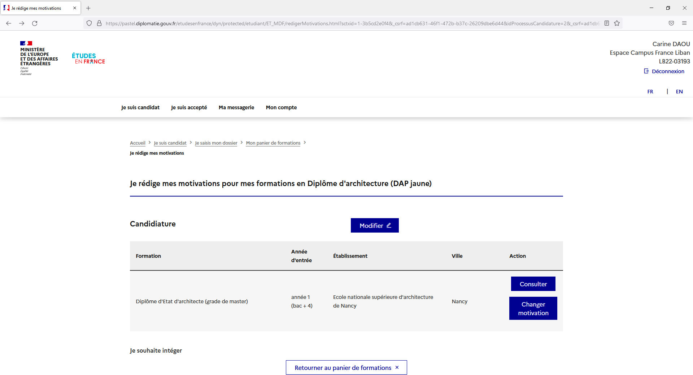
V. Comment constituer un dossier en ligne?
1
2
3
4
Cliquez sur « Retourner au panier de formations » pour ajouter une nouvelle formation

Slide 78
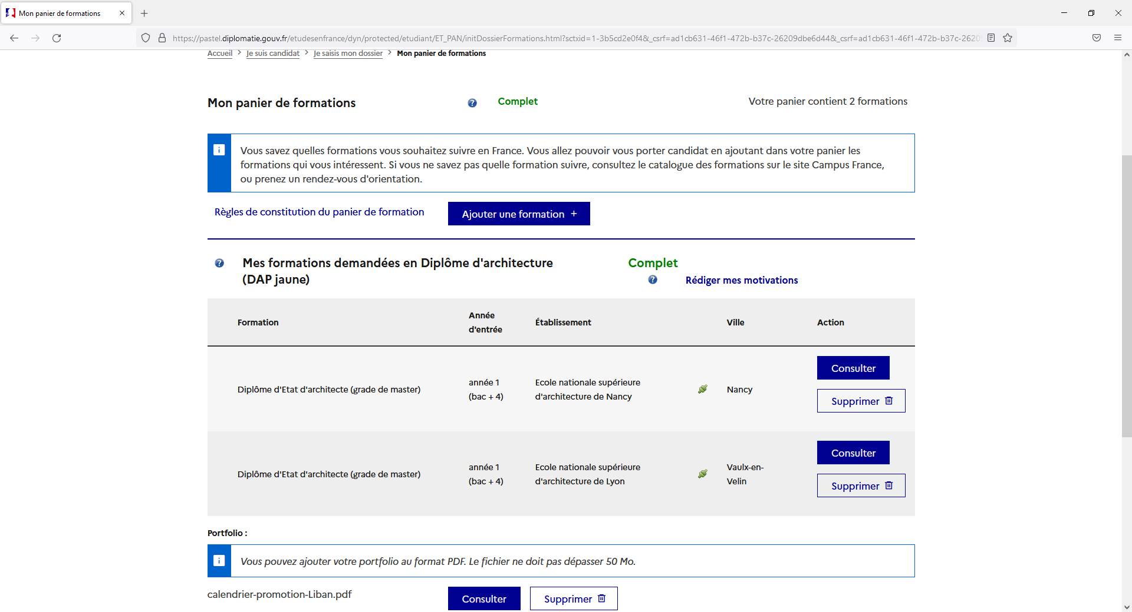
V. Comment constituer un dossier en ligne?
1
2
3
4
Votre panier de formations doit afficher la mention « Complet »

Slide 79
V. Comment constituer un dossier en ligne?
1
2
3
4
1
2
3
4
Etape 4:
Soumettez votre dossier

Slide 80
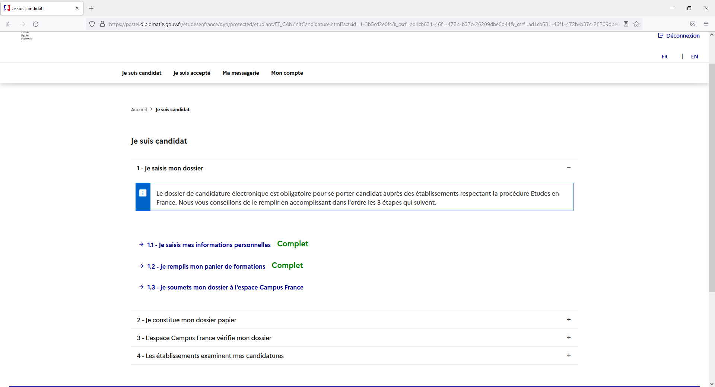
V. Comment constituer un dossier en ligne?
1
2
3
4
Cliquez sur
« Je suis candidat »
pour vérifier que votre dossier affiche « Complet »,
puis cliquez sur
« Je soumets mon dossier à l’espace Campus France »

Slide 81
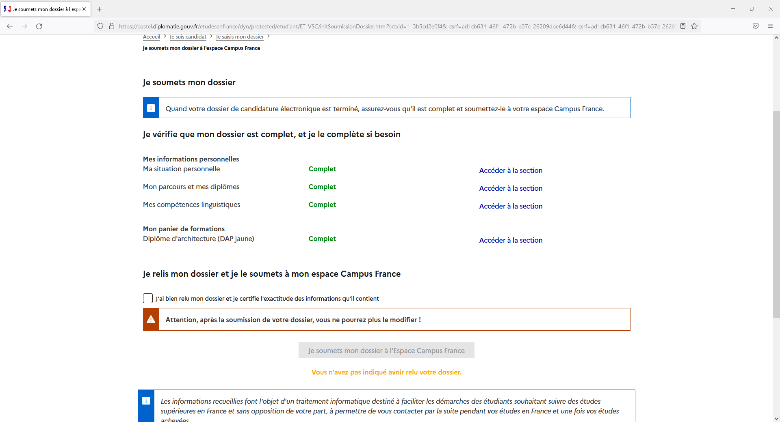
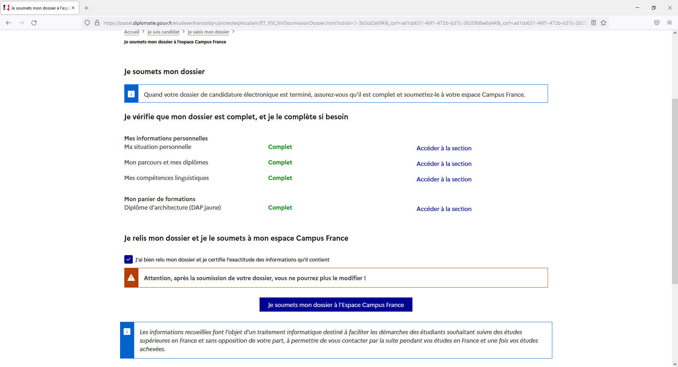
V. Comment constituer un dossier en ligne?
1
2
3
4
Après avoir vérifié que toutes les rubriques affichent la mention « Complet »,
cochez la case
« J’ai bien relu mon dossier et je certifie l’exactitude des informations qu’il contient »,
puis cliquez sur
« Je soumets mon dossier à l’Espace Campus France »

Slide 82
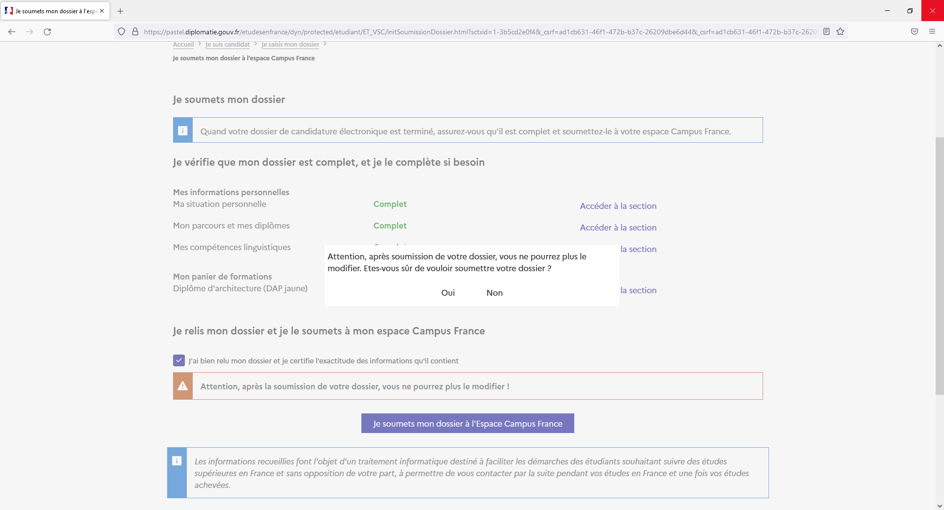
V. Comment constituer un dossier en ligne?
1
2
3
4
Cliquez sur « Oui » si vous êtes certain de vouloir soumettre votre dossier

Slide 83
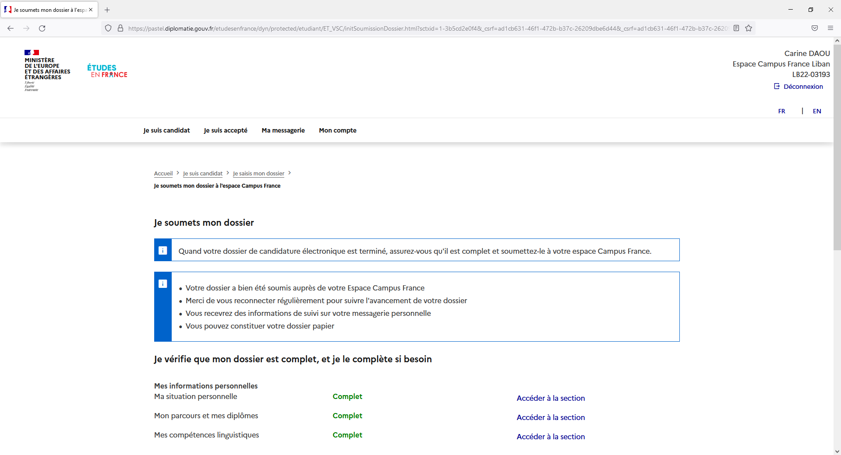
V. Comment constituer un dossier en ligne?
1
2
3
4
Cliquez sur
« Je suis candidat »
pour revenir à la page principale

Slide 84
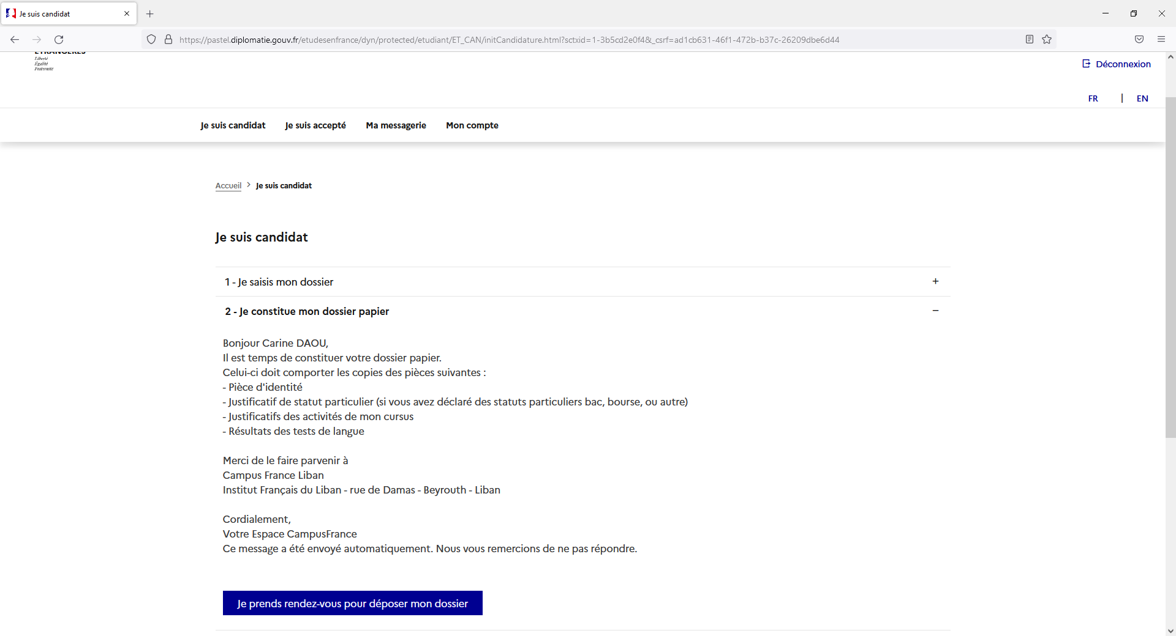
V. Comment constituer un dossier en ligne?
1
2
3
4
Cliquez sur
« Je constitue mon dossier papier »
pour prendre rendez-vous à l’espace Campus France
Cliquez sur
« Je prends rendez-vous pour déposer mon dossier »

Slide 85
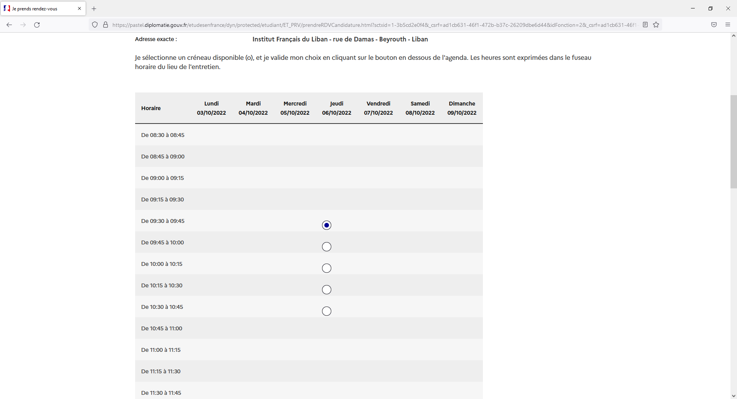
V. Comment constituer un dossier en ligne?
1
2
3
4
Sélectionnez le créneau qui vous convient

Slide 86
V. Comment constituer un dossier en ligne?
1
2
3
4
Cliquez sur
« Prendre rendez-vous pour le créneau sélectionné »

Slide 87
V. Comment constituer un dossier en ligne?
1
2
3
4
Cliquez sur « Oui » pour confirmer votre choix de créneau

Slide 88
V. Comment constituer un dossier en ligne?
1
2
3
4
Voici la page qui s’affiche confirmant votre
rendez-vous

Slide 89
V. Comment constituer un dossier en ligne?
1
2
3
4
Vous devez imprimer votre convocation.
Cliquez à nouveau sur
« Je suis candidat »
Cliquez sur
« Je constitue mon dossier papier»
puis cliquez sur
« Imprimer convocation »

Slide 90
V. Comment constituer un dossier en ligne?
1
2
3
4
Vous devez impérativement présenter votre convocation le jour de votre rendez-vous

Slide 91
V. Comment constituer un dossier en ligne?
1
2
3
4
Maintenant que vous avez soumis votre dossier, vous devez vous présenter à votre rendez-vous pour faire valider votre dossier et payer les frais de dossier.
Frais de dossier: 240 euros
Les titulaires du baccalauréat français 2020, 2021, 2022, 2023 sont exemptés des frais de dossier.

Slide 92
V. Comment constituer un dossier en ligne?
1
2
3
4
Vous recevrez une convocation par WhatsApp pour passer un entretien pédagogique en présentiel ou en ligne.
Une fois que vous aurez passé l’entretien, votre dossier sera transmis aux établissements sélectionnés.
Vous pourrez vérifier les réponses des établissements dans votre compte Etudes en France, dans la section « Réponse des établissements ».
Vous avez jusqu'au 31 mai pour effectuer votre choix définitif.

